Slide 1

EL ANÁLISIS ACCIONABLE
Brindando inteligencia de calidad a decisores
9-10 y 16-17 de mayo 2024
Fulton Armstrong American University Washington, DC

Slide 2
¿EL ANÁLISIS ACCIONABLE?
¿Qué es?
¿Cómo se diferencia de otros tipos de inteligencia?

Slide 3
Inteligencia estratégica
Inteligencia operacional
Inteligencia táctica
La inteligencia “accionable”
brinda al decisor el análisis que necesita para tomar acción hoy con mayor impacto para el futuro… y …
abarca una mezcla de disciplinas y perspectivas
Para diferentes decisores …
Asuntos políticos o económicos
Asuntos de seguridad nacional
Asuntos de crimen organizado, corrupción, malversación
Asuntos de salud pública, etc., etc.

Slide 4
La inteligencia “accionable”
analiza las causas y el contexto de problemas (y oportunidades) para que los decisores y operativos puedan …
anticipar su evolución
desarrollar mejores políticas para combatir y REDUCIR desafíos
aprovechar de oportunidades
montar operaciones más eficaces
De fuentes múltiples, perspectivas múltiples, disciplinas múltiples.
« Análisis de 360º »
Inteligencia estratégica
Inteligencia operacional
Inteligencia táctica
La inteligencia “accionable”
brinda al decisor el análisis que necesita para tomar acción hoy con mayor impacto para el futuro… y …
abarca una mezcla de disciplinas y perspectivas
Para diferentes decisores …
Asuntos políticos
Asuntos de seguridad nacional
Asuntos de crimen organizado, corrupción, malversación
Asuntos de salud pública, etc., etc.

Slide 5
¿Por qué cometemos errores?
¿Información incorrecta de fuentes no fiables?
¿Incapacidad de entender el significado y las consecuencias?
¿Falta de voluntad de aceptar nueva información? ¿Predominio de prejuicios?
¿Conflicto de intereses?
¿Presión institucional para llegar a ciertas interpretaciones?
¿Incapacidad de articular información y análisis eficazmente?
¿Presentación descuidada, con conclusiones confusas?
¿Falta de acceso a los decisores?
¿Todas estas razones?
¿Cómo podemos mejorar?

Slide 6
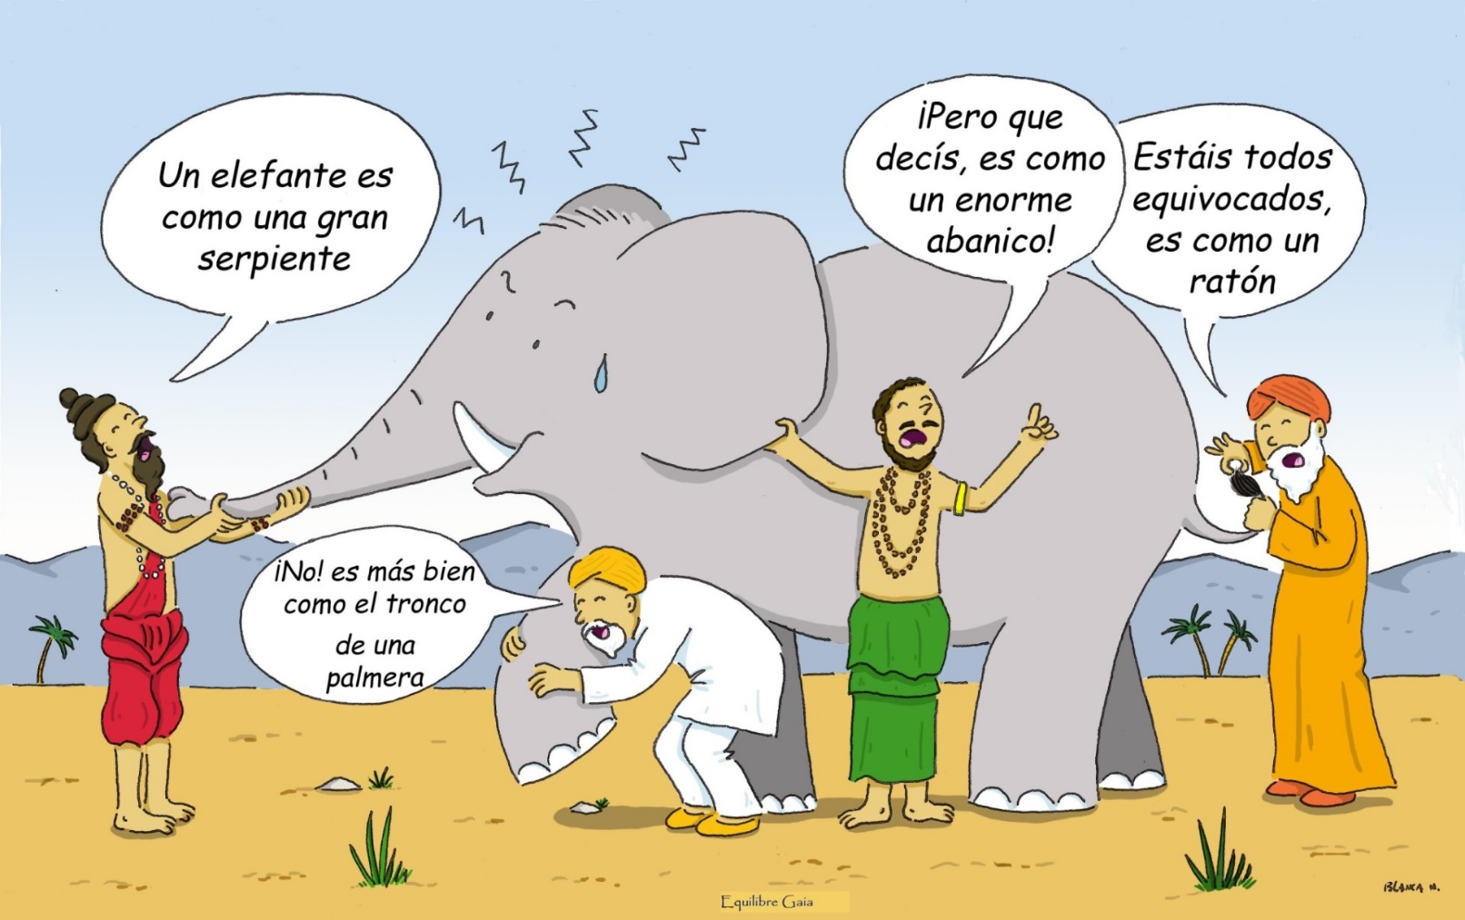
Cuento indio: Los ciegos y el elefante
Todos tienen razón … y
Todos están equivocados.
¿Esto ayuda a los decisores?
Notes:
Somos como en la historia india … los ciegos que quieren entender qué es un elefante. Cada uno lo toca, pero nadie entiende qué es hasta que se unan sus observaciones.
Un analista de una agencia de inteligencia … o un académico … o un periodista … o un representante de un negocio … quizás tenga información interesante, pero no es inteligencia hasta que, como sociedad, se una lo que saben y opinan del fenómeno que están observando.

Slide 7
¿Cómo mejoramos?
Notes:
Somos como en la historia india … los ciegos que quieren entender qué es un elefante. Cada uno lo toca, pero nadie entiende qué es hasta que se unan sus observaciones.
Un analista de una agencia de inteligencia … o un académico … o un periodista … o un representante de un negocio … quizás tenga información interesante, pero no es inteligencia hasta que, como sociedad, se una lo que saben y opinan del fenómeno que están observando.

Slide 8
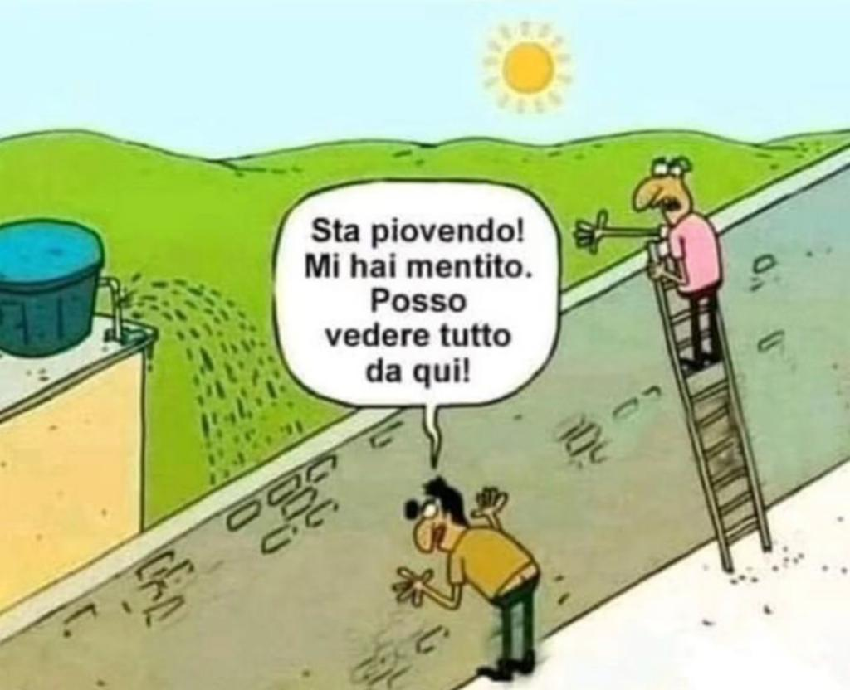
Versión italiana: Dos hombres y una pared
¡Está lloviendo! ¡Me has mentido! ¡¡Puedo ver todo de aquí!!
Ambos tienen razón … y
Ambos están equivocados.
¿Esto ayuda a los decisores?
Notes:
Somos como en la historia india … los ciegos que quieren entender qué es un elefante. Cada uno lo toca, pero nadie entiende qué es hasta que se unan sus observaciones.
Un analista de una agencia de inteligencia … o un académico … o un periodista … o un representante de un negocio … quizás tenga información interesante, pero no es inteligencia hasta que, como sociedad, se una lo que saben y opinan del fenómeno que están observando.

Slide 9
Empezamos con revisión del proceso con
EL CICLO DE INTELIGENCIA
en términos generales

Slide 10
EL CICLO DE INTELIGENCIA
Dirección y planificación
Obtención
Procesa-miento
Análisis
Difusión

Slide 11
EL CICLO DE INTELIGENCIA
Dirección y planificación
Obtención
Procesa-miento
Análisis
Difusión
Retroalimentación
¿Qué información y análisis necesitamos nosotros y los decisores?
¿Cómo lo hacemos llegar a nuestros “consumidores”?
¿Dónde buscamos la información? ¿Con qué INT? ¿Cómo determinamos su confiabilidad?
¿Cómo preparamos los datos para explotación analítica? ¿Qué tecnología nos ayuda?
¿Qué significa lo que vemos? ¿En qué contexto se evoluciona el asunto?

Slide 12
EL CICLO DE INTELIGENCIA
Dirección y planificación
Obtención
Procesa-miento
Análisis
Difusión
¿Qué información y análisis necesitamos nosotros y los decisores?

Slide 13
EL CICLO DE INTELIGENCIA
Dirección y planificación
Obtención
Procesa-miento
Análisis
Difusión
¿Dónde buscamos la información? ¿Con qué INT? ¿Cómo determinamos su confiabilidad?

Slide 14
EL CICLO DE INTELIGENCIA
Dirección y planificación
Obtención
Procesa-miento
Análisis
Difusión
¿Cómo preparamos los datos para explotación analítica? ¿Qué tecnología nos ayuda?

Slide 15
EL CICLO DE INTELIGENCIA
Dirección y planificación
Obtención
Procesa-miento
Análisis
Difusión
¿Qué significa lo que vemos? ¿En qué contexto se evoluciona el asunto?

Slide 16
EL CICLO DE INTELIGENCIA
Dirección y planificación
Obtención
Procesa-miento
Análisis
Difusión
¿Cómo lo hacemos llegar a nuestros “consumidores”?

Slide 17
EL CICLO DE INTELIGENCIA
Dirección y planificación
Obtención
Procesa-miento
Análisis
Difusión
Retroalimentación

Slide 18
EL CICLO DE INTELIGENCIA
Dirección y planificación
Obtención
Procesa-miento
Análisis
Difusión
¿Cómo nos ayuda este ciclo?
Mantenernos y a los decisores al tanto del asunto
Revisar nuestros resultados y hacer autocrítica
Invertir recursos con mayor eficiencia
Para lograr mayor éxito en las políticas, operaciones, y procedimientos judiciales.

Slide 19
¿Dudas?
¿Comentarios?
¿Experiencias?
¿Es así en su sistema? ¿Si no, puede serlo?

Slide 20
UN PASO IMPORTANTÍSIMO: seguir un proceso tan consciente
Porque al ser humano le falta …
¿Disciplina?
¿Honestidad?
¿Capacidad de atención?
¿Auto-conocimiento?

Slide 21
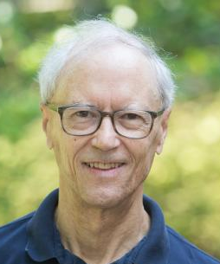
Los obstáculos al «auto-conocimiento» (self-knowledge)
Una observación:
Sicólogo Tim Wilson University of Virginia
A través de cientos de entrevistas, ningún entrevistado ha dicho «no lo sé» cuando le preguntan sobre sus preferencias.

Slide 22

Wilson: Un experimento por sicólogos suecos
Muestran fotos de dos mujeres a hombres y preguntan, ¿Cuál prefieres para salir? Y los preguntan, ¿por qué?
¿Cuál te interesa más?
Pues … la primera.

Slide 23
Unos minutos después … los sicólogos suecos le muestran la foto de
LA OTRA - no su «preferida» - y preguntan … ¿por qué la prefiere?
Pues … porque bla bla bla.
Y preguntan: ¿Cómo fue la otra?
Pues … no me interesó porque … bla bla bla.

Slide 24
CONCLUSIÓN del sicólogo Tom Wilson:
No importa la lista de razones, las palabras responden más que nada a dos cosas:
Lo que uno piensa en el momento
Mucha gente no quiere admitir que las razones muchas veces no son conscientes
El orgullo reina sobre la lógica.
¿Para nosotros analistas, qué significado tienen estas conclusiones?

Slide 25
¿Qué necesitan nuestros decisores?
¿Qué es la inteligencia? ¿Qué es el análisis?
Para practicar nuestra capacidad analítica,
hagamos unos cortos juegos:

Slide 26
¿Qué pasa en el siguiente video?
¿Cómo actuó la policía?

Slide 27
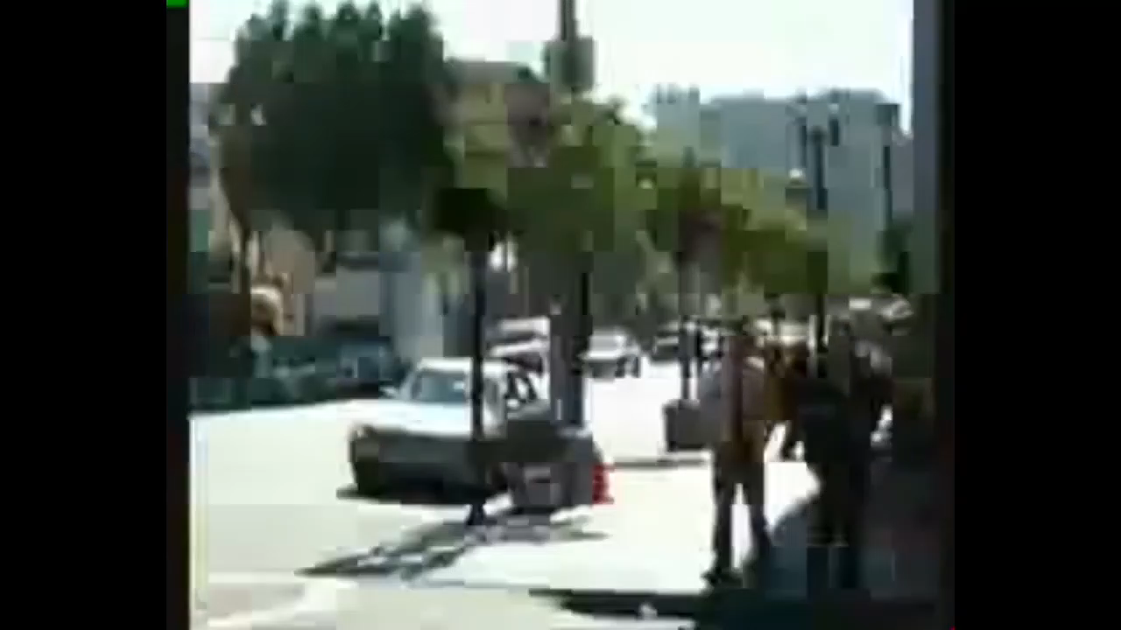
¿Qué pasó?

Slide 28
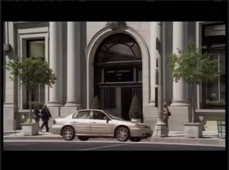

Slide 29
Hagamos otro corto juego:
¿REAL or FAKE?
Ejercicio #2: ¿Cómo determinas si algo es real?

Slide 30
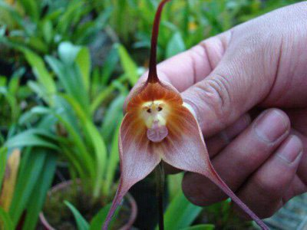
Is this orchid blossom real or fake?
Real
Notes:
HOW DO YOU KNOW??

Slide 31
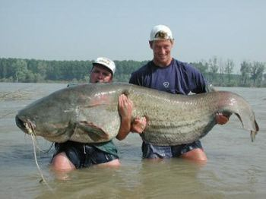
Is this catfish real or fake?
Real
Notes:
HOW DO YOU KNOW??

Slide 32
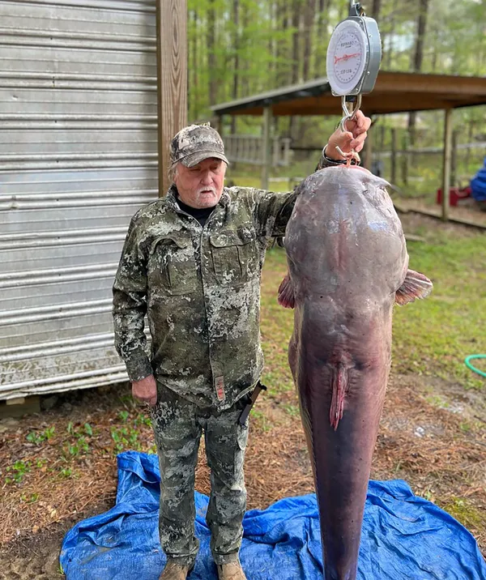
Eugene Cronley with the 131-pound (59.4kg) catfish he caught in the Mississippi River in 2022.

Slide 33
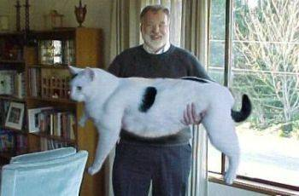
Is this house cat real or fake?
FAKE
Notes:
HOW DO YOU KNOW??

Slide 34
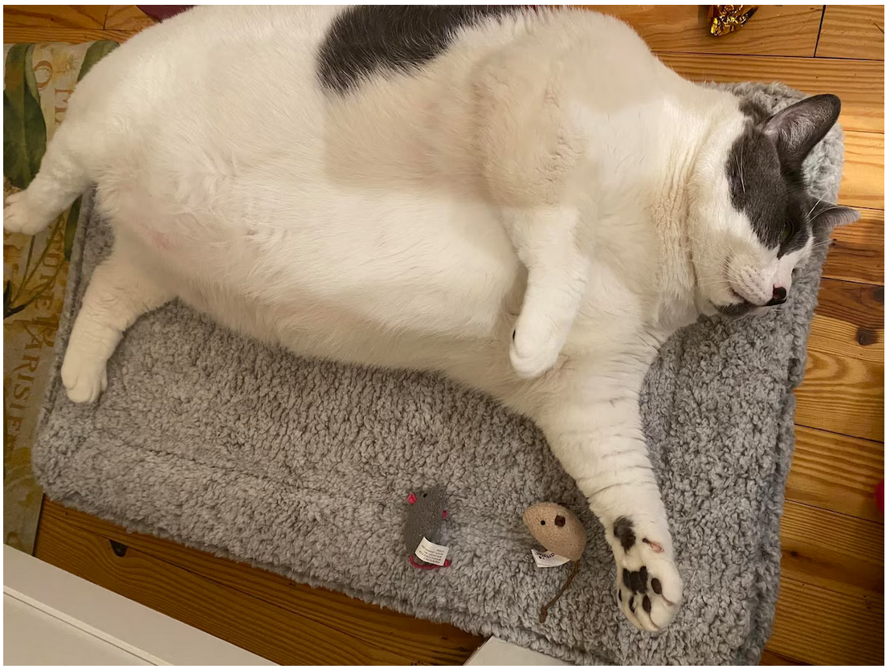
Real
Is this house cat real or fake?

Slide 35
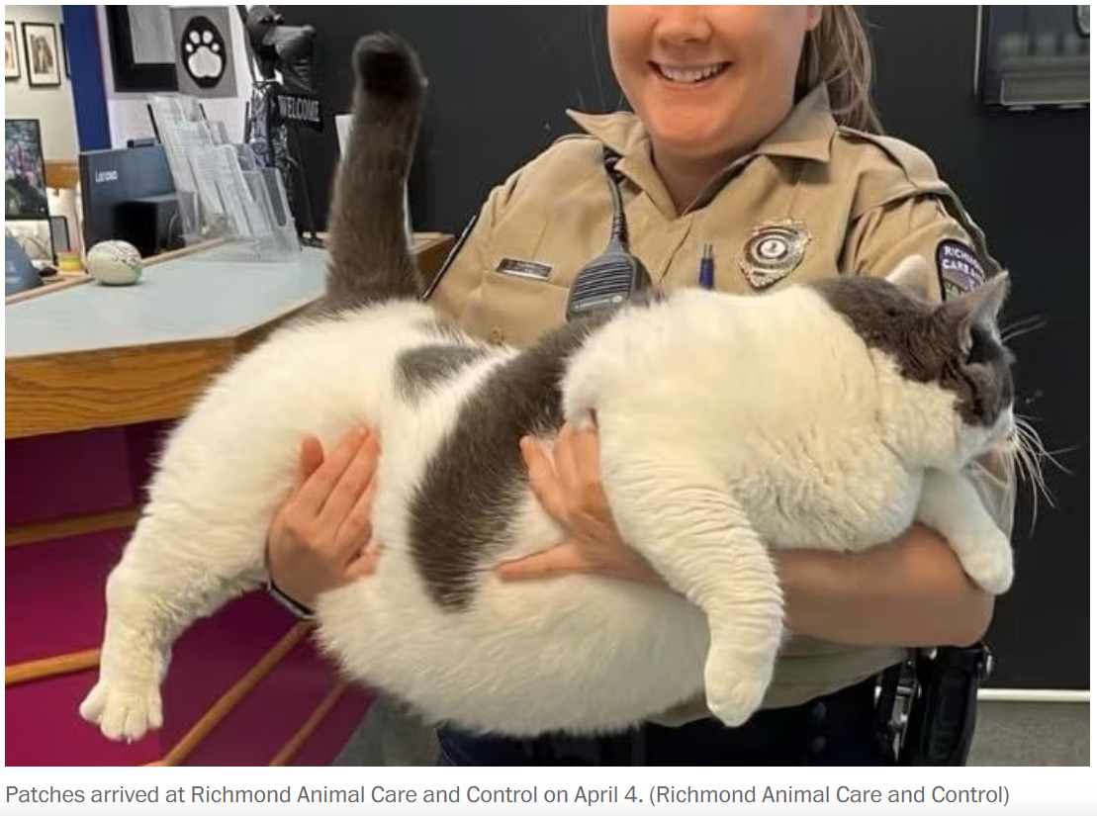
Washington Post 27 Apr 2023 (18kg)

Slide 36
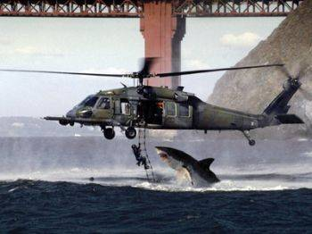
Is this shark attack real or fake?
FAKE
Notes:
HOW DO YOU KNOW??

Slide 37
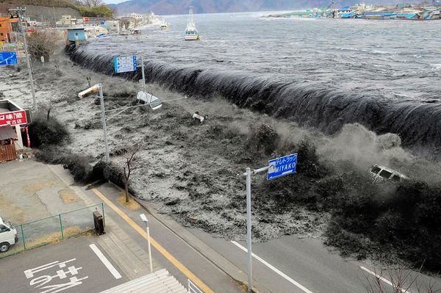
Is this tsunami in Miyako, Japan, real or fake?
Real
Notes:
HOW DO YOU KNOW??

Slide 38
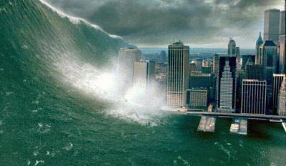
Is this tsunami in New York City real or fake?
FAKE
Notes:
HOW DO YOU KNOW??

Slide 39
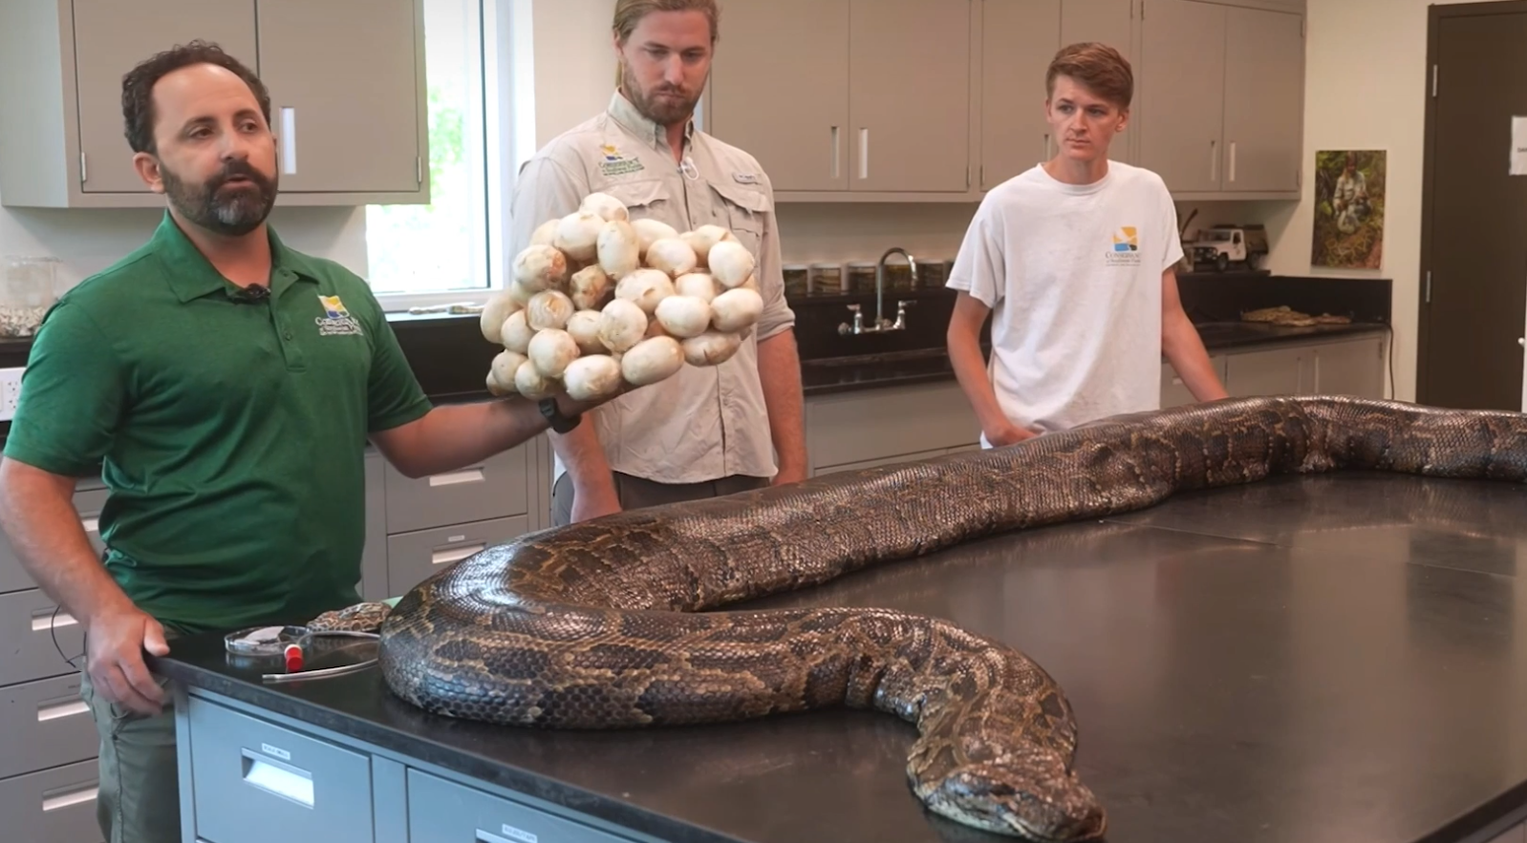
Is this Burmese Python (98kg and 5.5m) found in Florida real or fake?
(pitón birmana)
Real
Notes:
HOW DO YOU KNOW??

Slide 40
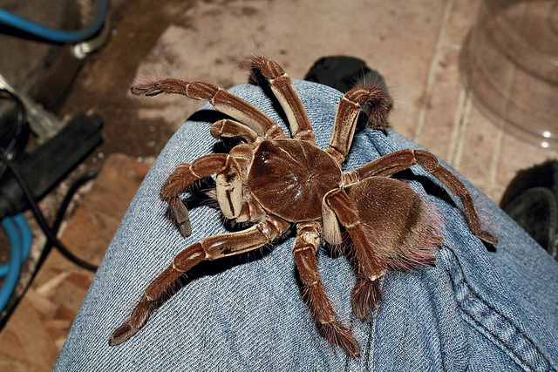
Is this goliath birdeater tarantula real or fake?
Real

Slide 41
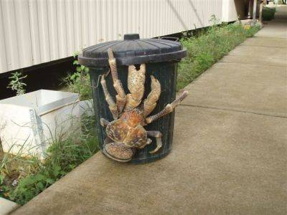
Is this coconut crab real or fake?
Real
Notes:
HOW DO YOU KNOW??

Slide 42
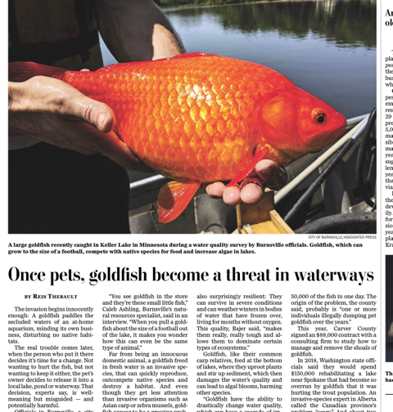
Is this goldfish real or fake?
Real

Slide 43
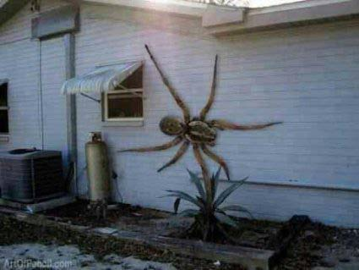
Is this wall spider in a beach town real or fake?
FAKE
Notes:
HOW DO YOU KNOW??

Slide 44
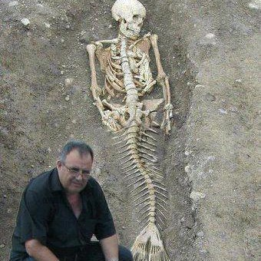
Is this mermaid skeleton found near the Black Sea real or fake?
FAKE
Notes:
HOW DO YOU KNOW??

Slide 45
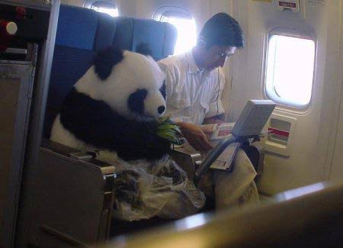
Is this flying panda real or fake?
FAKE
Notes:
HOW DO YOU KNOW??

Slide 46

Bark Air — $6,650 from New Jersey to Los Angeles
REAL
Notes:
HOW DO YOU KNOW??

Slide 47
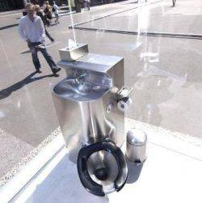
Is this public toilet with one-way glass walls real or fake?
Real
Notes:
HOW DO YOU KNOW??

Slide 48
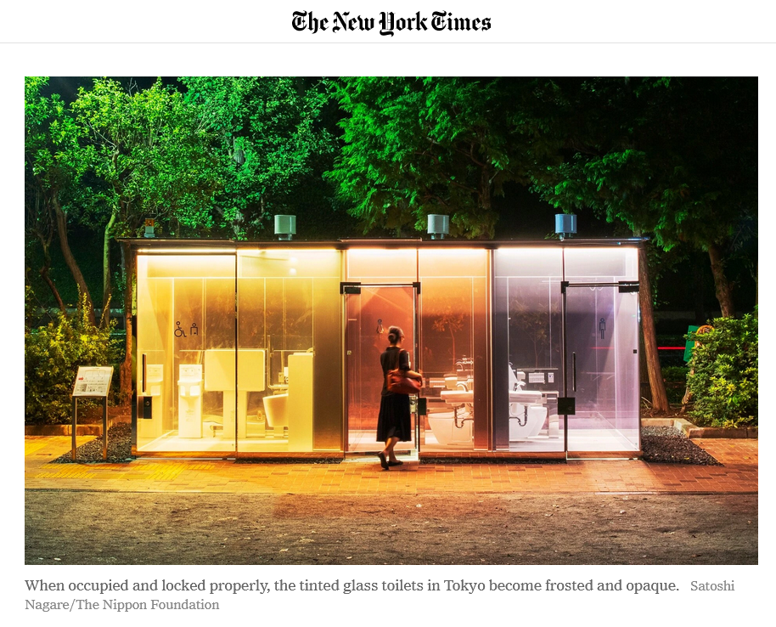
19 August 2020

Slide 49
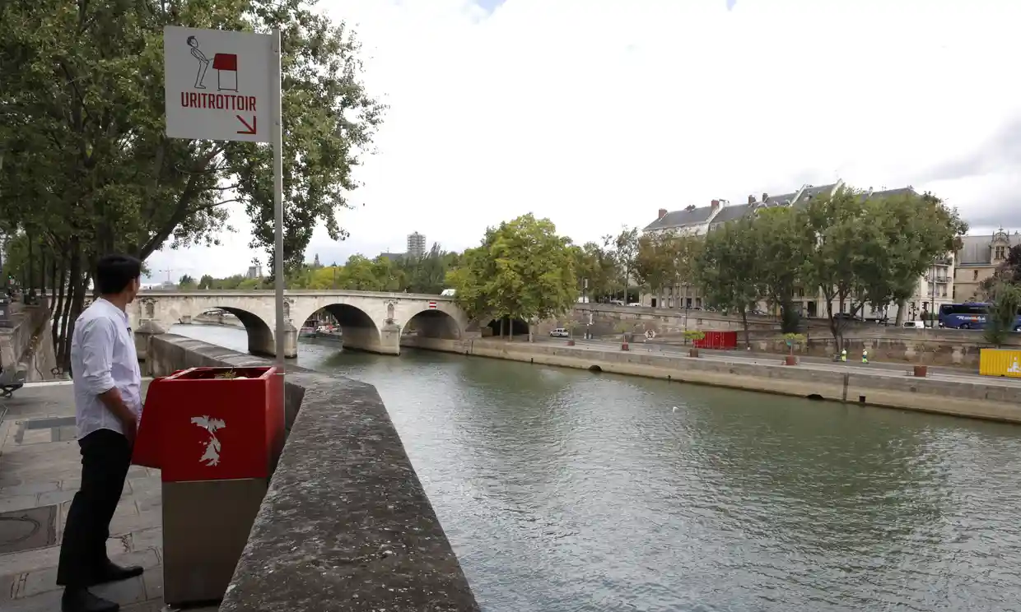
Real
Is this man in Paris using a (legal) public urinal?

Slide 50
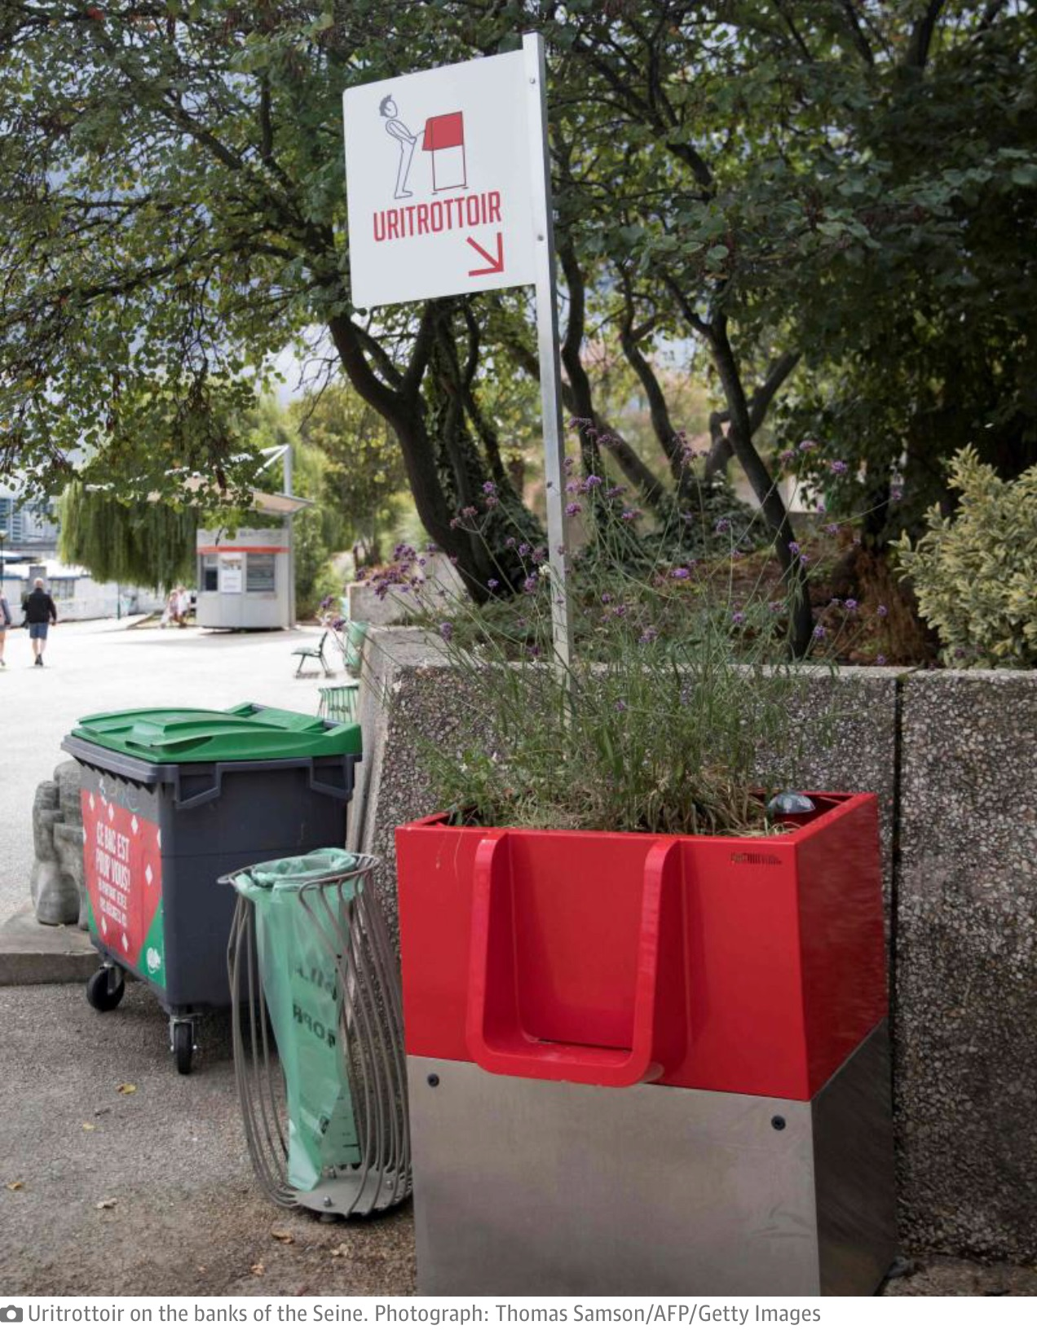
Real
Notes:
HOW DO YOU KNOW??

Slide 51
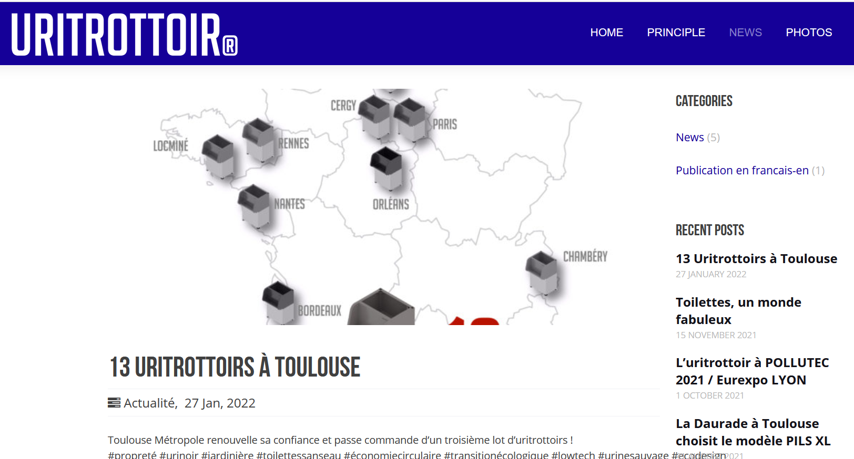
https://uritrottoir.com/

Slide 52
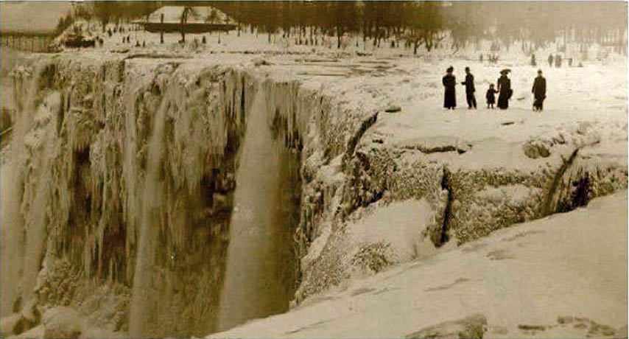
Is this frozen Niagara Falls (in the early 1900s) real or fake?
Real

Slide 53
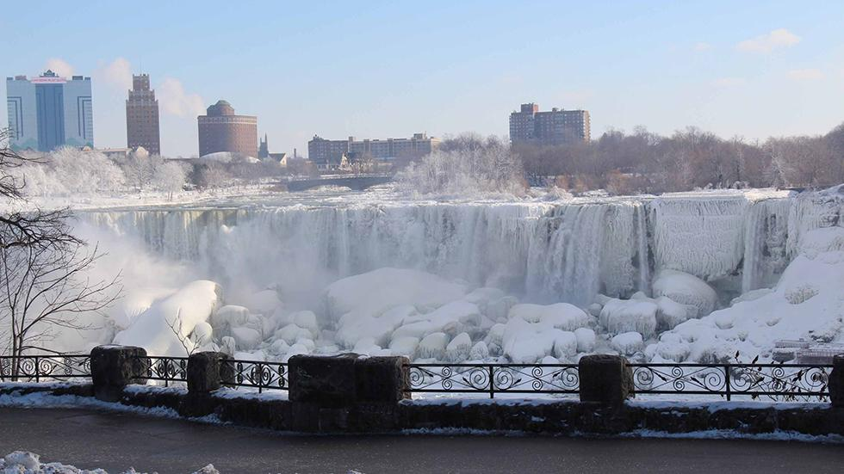
Niagara Falls - Jan. 9, 2014

Slide 54
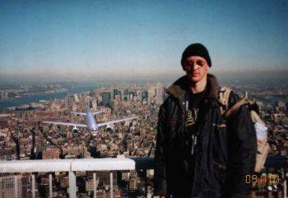
Is this 9/11 tourist snapshot real or fake?
FAKE

Slide 55
¿Cómo determinaste “real” o “fake”?
¿Porque lo sabías como hecho?
¿Porque puedes ver que una foto ha sido fotoshopeada?
¿Por alguna lógica?
¿Por algún precedente o paralelo que sabes?
¿Cómo procesaste la información?
El analista es consciente de todo esto.

Slide 56
Uno más.
¿TESTIGO PRESENCIAL?
Ejercicio #3: ¿Puedes tener fe en tus ojos?

Slide 57
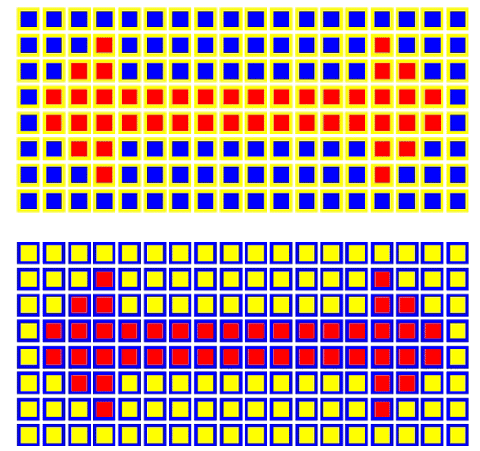
Are the arrows the same color red?

Slide 58

brainbashers.com

Slide 59
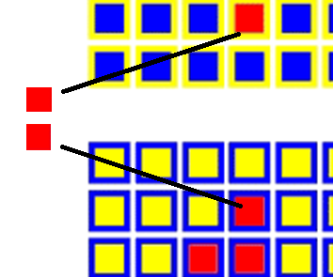

Slide 60

Are the lines straight?

Slide 61

brainbashers.com

Slide 62

Is this an animated GIF?

Slide 63
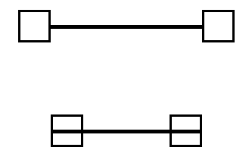
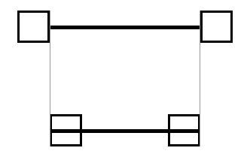
Are the two lines the same length?
Yes

Slide 64
Be careful … what you see may belie what you think.

Slide 65
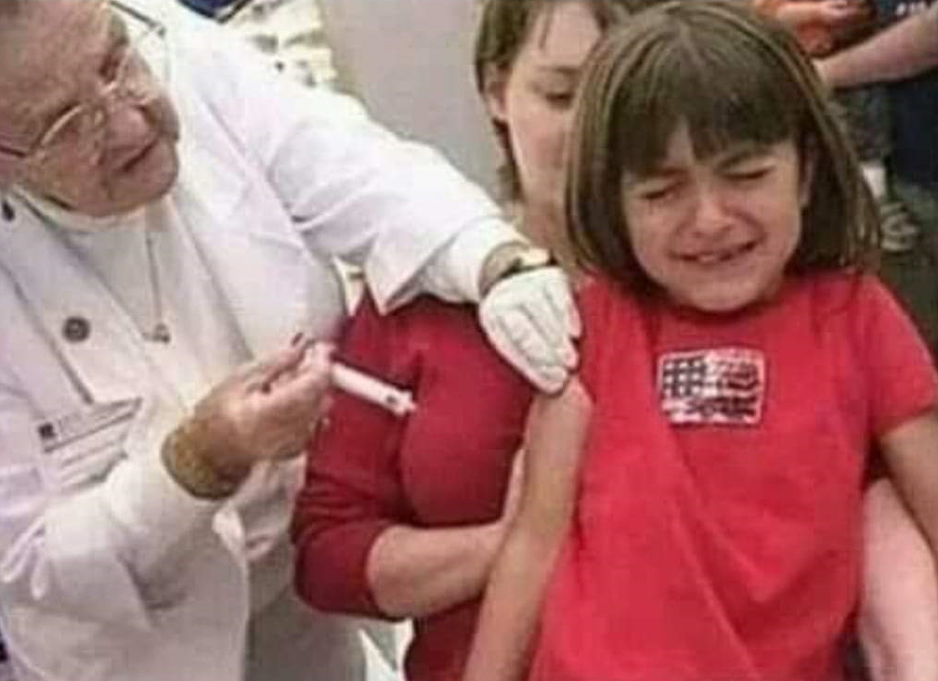
What do you see in this picture?

Slide 66
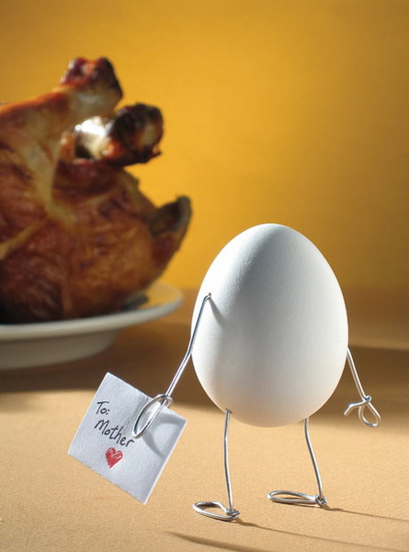
And … an analyst sees a story in everything.
¡¡ Mami !!
¡CUIDADO!

Slide 67
And … an analyst sees a story in everything.
¡CUIDADO!

Slide 68
And … an analyst sees a story in everything.
¡CUIDADO!

Slide 69
And … an analyst sees a story in everything.
¡CUIDADO!

Slide 70
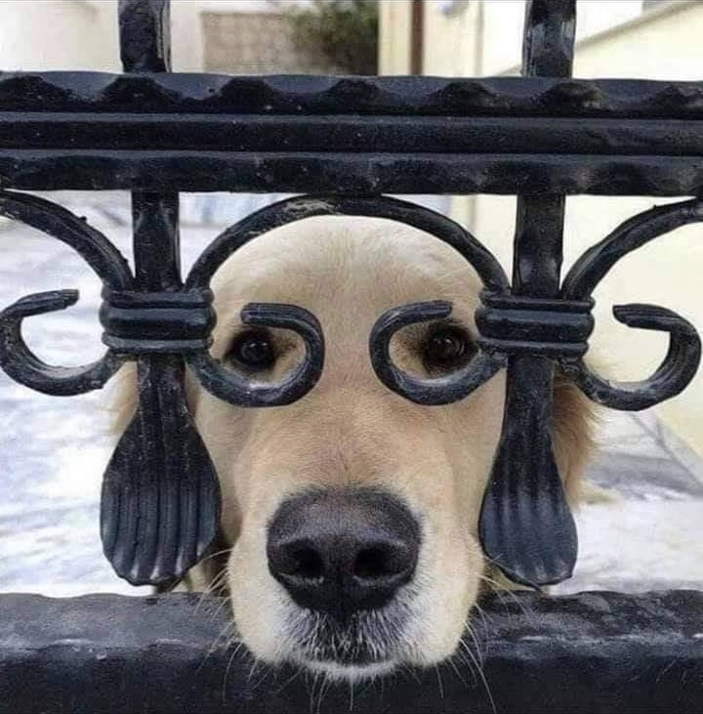
Tenemos que ver todo con claridad – lo que es, y lo que no es.

Slide 71
Especialmente difícil con multimedia
¿Puedes tener fe en ela?

Slide 72
¿Qué es la inteligencia? ¿Qué es el análisis?
Para practicar nuestra capacidad analítica,
hagamos otro corto juego:
¿QUIÉN HABLA?
Ejercicio #4: ¿Puedes tener fe en multimedia?

Slide 73
Investigadores de la Universidad de Washington (Seattle)
SOCAVAN NUESTRA CONFIANZA
“Synthetic Obama”
Utilizando la “inteligencia artificial” para programar la boca con el audio

Slide 74
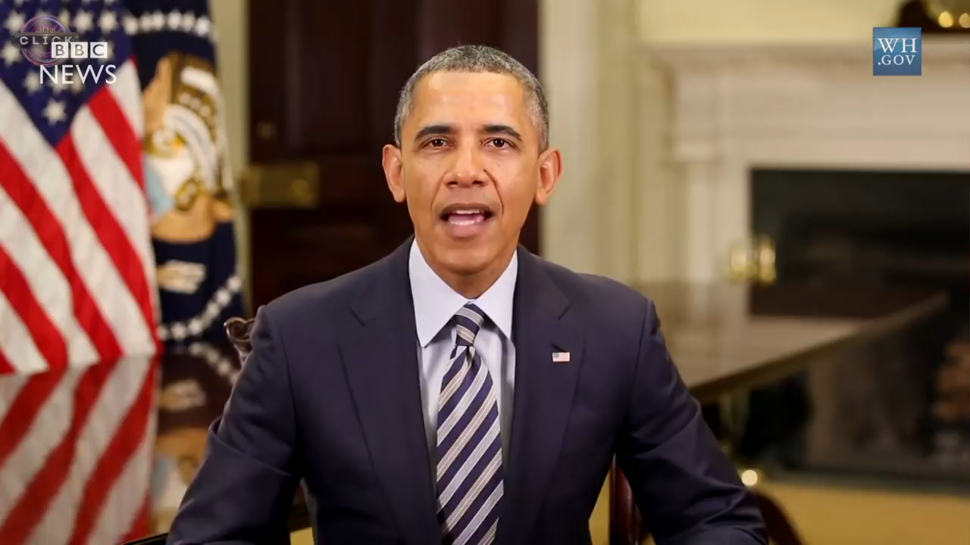

Slide 75
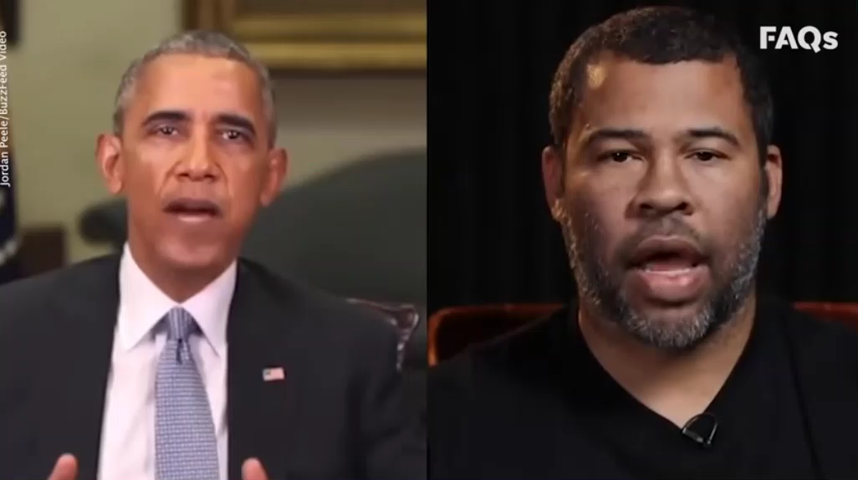
EXAMPLE #2: Impersonator to DF Obama
AI-programmed Obama
Actor Jordan Peele
© Jordan Peele
Notes:
Jordan Peele – actor, comedian

Slide 76
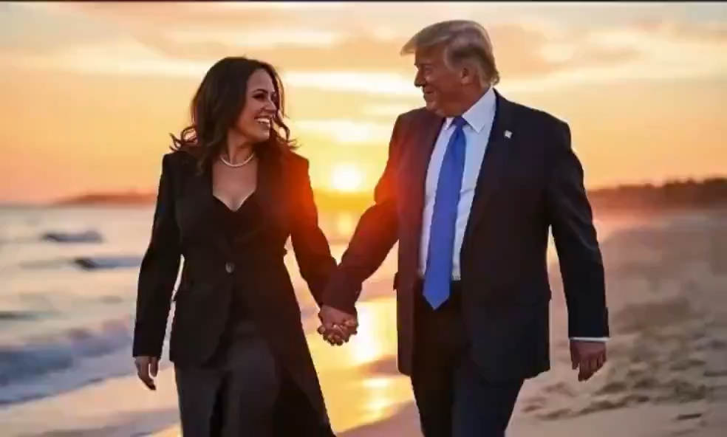

Slide 77
¿Nos debe alarmar a nosotros?
Yes!
El primer deber del analista es confirmar los datos – o por lo menos asignarles un nivel de verosimilitud
El segundo, tercero, y cuarto son … convertirlos en … inteligencia.
Notes:
YES!!!! … And so should we be. … Video is one of the most PURSUASIVE TOOLS.

Slide 78
 |  |  |  |  | 9 | 10
11 | 12 | 13 | 14 | 15 | 16 | 17
AGENDA
✓ ✓
EL DECISOR Y EL ANÁLISIS ACCIONABLE
¿Qué necesita el decisor?
¿Cómo se lo preparamos?
¿Qué es tradecraft (“arte de oficio”)?
¿Qué modelos, técnicas usamos?
¿Qué son escenarios y escenarios alternativos?
¿Cómo garantizamos calidad?

Slide 79
 |  |  |  |  | 9 | 10
11 | 12 | 13 | 14 | 15 | 16 | 17
AGENDA
✓ ✓
COMUNICACIÓN DEL ANÁLISIS ACCIONABLE
¿Cómo transmitimos el análisis al decisor?
¿Cómo es un informe eficaz?
¿Cuáles son las diferencias entre los escritos y los orales?
¿Cómo los preparamos?
¿Cómo mantenemos el enfoque requerido?

Slide 80
¿Preguntas?
¿Comentarios?
¿Deseos?
¿Dudas?

Slide 81
Fulton T. Armstrong
Una carrera espontánea produciendo y consumiendo información: recolector; analista; decisor; profesor
Cuarenta años de análisis:
Linguistics and study in Spain
journalism in Taiwan
U.S. House of Representatives
CIA
Varios cargos, incl. jefe de grupo, DCI CNC
State Department
National Security Council
National Intelligence Council
U.S. Military – Intelligence Advisor
U.S. Senate
AU/CLALS & SU

Slide 82
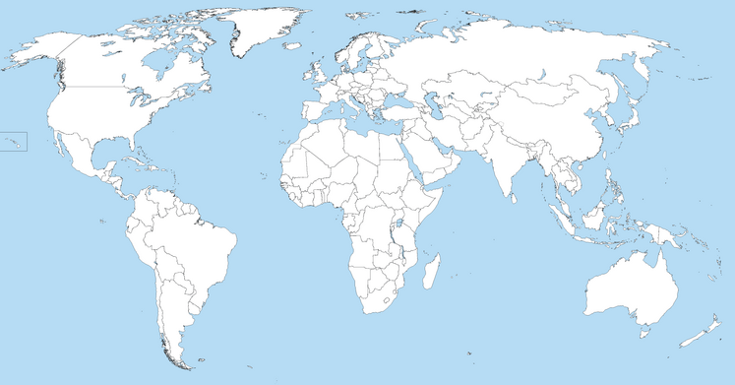
Bruselas
New York
Barcelona
Madrid
Washington
Havana
Taipei
San José
And many travels

Slide 83




http://aulablog.net/

Slide 84
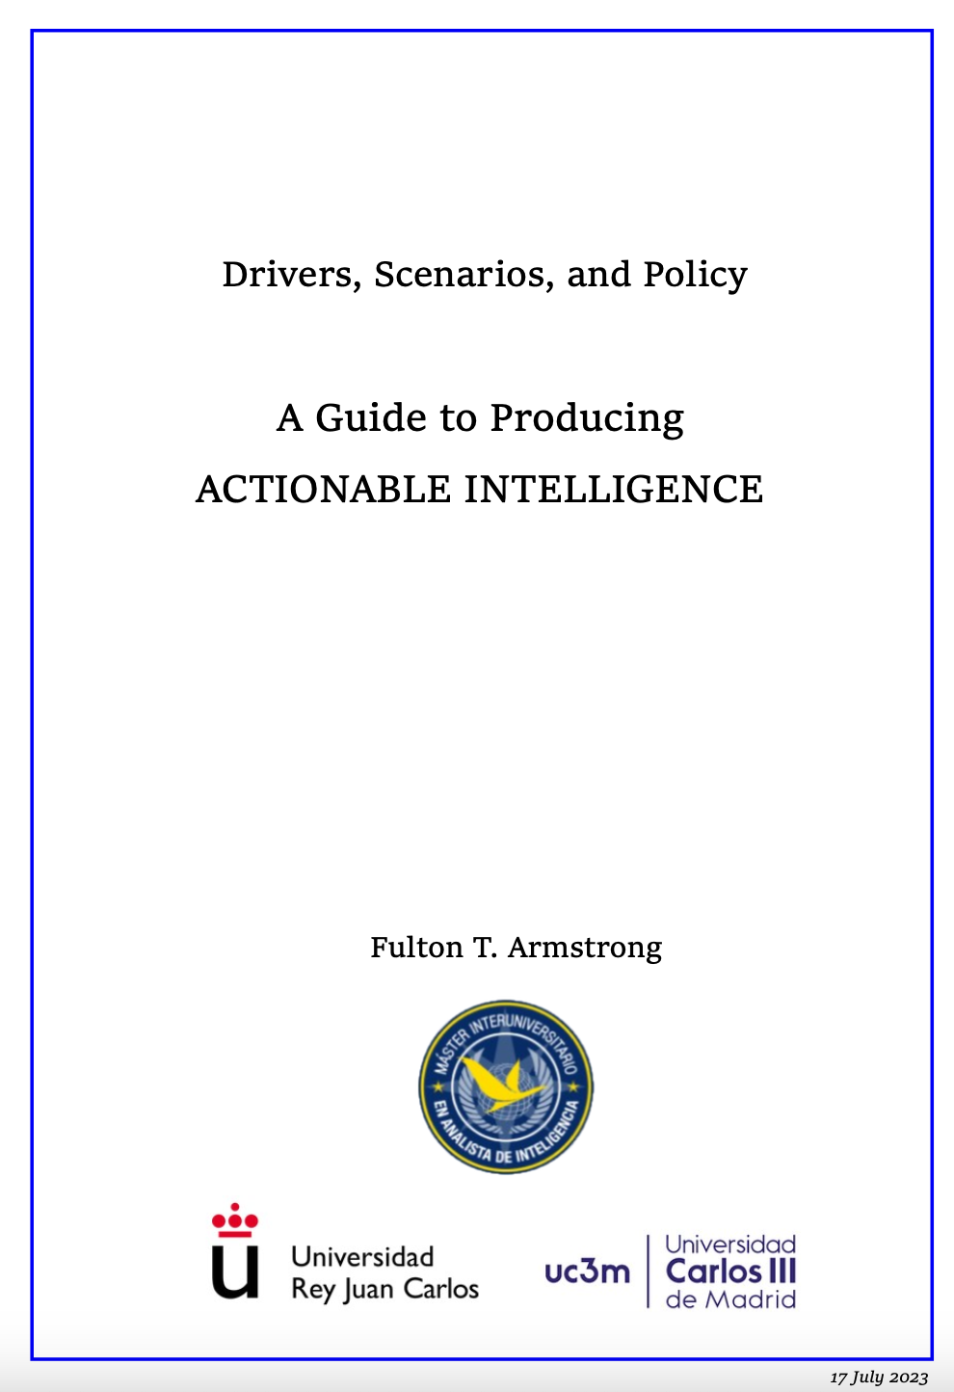

Slide 85
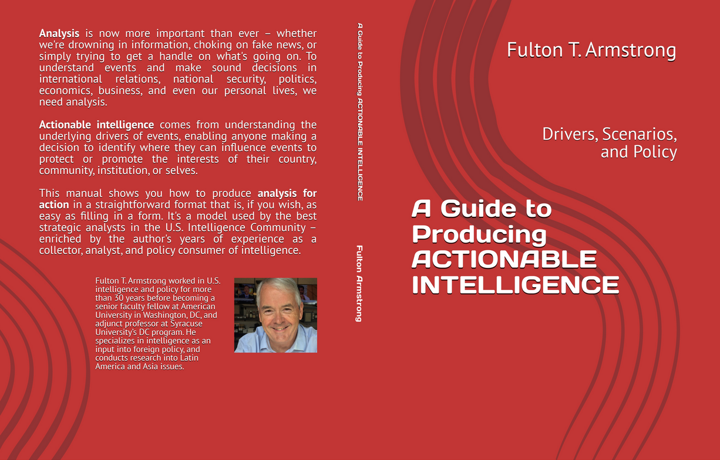

Slide 86
“¿Quién eres tú?”
Preséntate en 10-15 segundos, por favor.
Nombre preferido
El aspecto de análisis que a) encuentras más fascinante, y b) en que quieres mejorar

Slide 87
¿Preguntas? ¿Comentarios? ¿Dudas?

Slide 88
Terminología
Política/política y decisor/político
Interés o intereses
Información, análisis, inteligencia
Evidencia: hechos, circunstancias, información “de oídas”
Opinión, análisis, juicio
Argumentación: evidencia, lógica, precedente, modelos
Fenómeno: suceso, impulsor, corriente, escenario
Presunción/asunción, variable, alternativo
Escenario(s), escenarios alternativos
Comodines (wild cards)
Implicaciones

Slide 89
¿CÓMO CONTRIBUIMOS AL CICLO DE INTELIGENCIA?
¿Qué necesita el decisor?
¿Qué modelos, técnicas usamos?
¿Qué son “impulsores”?
¿Qué es “tradecraft” (“el arte de oficio”)?
¿Qué son escenarios y escenarios alternativos?
¿Cómo garantizamos calidad?

Slide 90
“Reglas de juego”
Protocolo en Línea
Ambiente de taller
participación
creatividad
colaboración
respeto por todos los puntos de vista
Cámara conectada
Micrófono silenciado cuando no hablas
Levantar la mano
Votación y pregunta/respuesta
Chat como elemento de participación
Grabación (no)
Nombre en forma preferida

Slide 91
“Reglas de juego”
Si no te interesan los temas, hazme el favor de pedir cambios.
Si no quieres estar aquí, haznos el favor de no venir.
LAS PAUSAS
Flexibilidad pero limitada
Una para el café (___ mins)
Segunda para baño o fumar
Negociamos, pero hay que observar el acuerdo
Ambiente de taller
participación
creatividad
colaboración
respeto por todos los puntos de vista
Dos cosas más, por favor:
No hables cuando no hay que hablar.
Habla en voz alta y clara cuando habla.

Slide 92
RELACIONES ANALISTA-DECISOR
¿Qué necesita el decisor?
¿Qué modelos, técnicas usamos?
¿Cómo se lo preparamos?
¿Qué es “tradecraft” (“el arte de oficio”)?
¿Qué son escenarios y escenarios alternativos?
¿Cómo garantizamos calidad?

Slide 93
¿Quién es el decisor, y qué quiere y necesita?
Tres perspectivas:
¿Cómo hacemos todos una decisión? ¿Qué necesitamos?
¿Cúales son las diferencias entre “ellos” (decisores) y “nosotros” (analistas)?
¿Cúal es la diferencia entre lo que ellos desean tener y lo que necesitan?

Slide 94
¿Quién es el decisor, y qué quiere y necesita?
Tres perspectivas:
¿Cómo hacemos todos una decisión? ¿Qué necesitamos?
¿Cúales son las diferencias entre “ellos” (decisores) y “nosotros” (analistas)?
¿Cúal es la diferencia entre lo que ellos desean tener y lo que necesitan?

Slide 95
¿Cómo haces tú decisiones?
Piensa …
¿Cúal es una decision que hiciste recientemente?
¿algo con el trabajo o los estudios?
¿con el/la novio/a
¿alguna compra?
¿la vivienda?
¿Cómo hiciste esa decisión?
¿investigación?
¿consulta con amigo o con alguien profesional?
¿con una adivina?
¿tirar una moneda al aire (cara o cruz)?

Slide 96
¿Cómo haces tú decisiones?
Piensa …
¿Cúal es una decision que hiciste recientemente?
¿algo con el trabajo o los estudios?
¿con el/la novio/a
¿alguna compra?
¿la vivienda?
¿Cómo hiciste esa decisión?
¿investigación?
¿consulta con amigo o con alguien profesional?
¿con una adivina?
¿tirar una moneda al aire (cara o cruz)?
DECISIÓN
PROCESO

Slide 97
White Board
Decisiones

Slide 98
¿Cómo hiciste la decisión?
Además de las preguntas anteriores …
¿Cómo pusiste control sobre tus impulsos?
exceso de optimismo
presunciones y prejuicios
imagen y ego
¿Cómo supiste (o sabrás) si la decisión fue correcta?
compruebas el resultado
aumentan o disminuyen ganancias
otros indicadores
¿Cómo describirías tu método analítico?

Slide 99
White Board
Métodos

Slide 100
¿Cómo hiciste la decisión?
¿Con qué información?
¿Con qué tipo de análisis?
¿Con qué control sobre impulsos y otros factores intangibles?
¿Fue correcta la decisión?
¿Cómo sabes?
¿Cómo describirías tu método analítico?

Slide 101
Para hacer decisiones BUENAS necesitas …
Una clara comprensión de …
tus necesidades y deseos (tus “intereses”)
las causas o impulsores de tu situación
las tendencias o corrientes de tu situación
los escenarios probables y alternativos de esas tendencias/corrientes
las implicaciones o consecuencias de la solución o no‑solución del problema

Slide 102

¿ BREAK ?
GOAL NO. 1: To Avoid …

Slide 104
¿Preguntas? ¿Comentarios? ¿Dudas?

Slide 105
UN EJERCICIO
Seis grupos X 4 personas.
XI Jinping, Vladimiro Putin, KIM Jong-un, y sus MRE
Volodymir Zelenski y su cúpula militar
PM Pedro Sánchez, MRE José Manuel Albares, D/CNI Esperanza Casteleiro, y asesor senior de la Moncloa
Jefes de gob. de México, Canadá, Groenlandia y Panamá
Presidente Macron, PM Starmer, PM Meloni, y Canciller Scholz
Secretario General OTAN Rutte, Pres. CE von der Leyen, y asesores senior

Slide 106
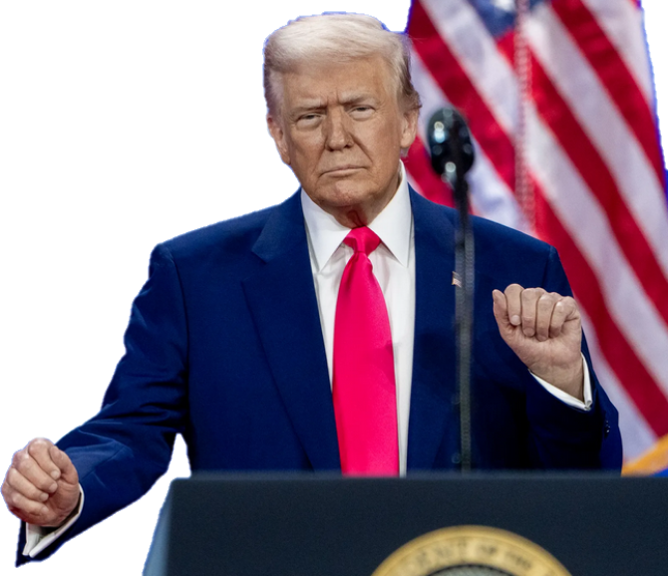
¿Cómo proteger intereses durante TRUMP II?
Responsabilidad:
Identificar la información/inteligencia que los decisores necesitan.
amenazas
oportunidades

Slide 107
Tema:
La administración Trump, sus políticas, intenciones, alianzas, oposición, terceros actores, etc. – con vista al impacto sobre los intereses nacionales de cada grupo.

Slide 108
Primera tarea:
19 enero
Identificar la información/inteligencia general que necesitan.

Slide 109
20 enero
PRENSA
Toma de posesión; perdona 1,500 participantes en ataque contra Capitolio.
Retira del Acuerdo de París y Organización Mundial de Salud.
Critica Panamá y papel de China.
Cambia nombre del Golfo de México.

Slide 110
21-26 enero
PRENSA
Afirma ignorar Enmienda 14 sobre derecho a ciudadanía.
Empieza expulsiones de migrantes indocumentados.
Bronca con Presidente Petro sobre deportaciones en vuelos militares.
Diced Groenlandia será “nuestra.”

Slide 111
27 enero - 1 febrero
PRENSA
Dice que población de Groenlandia quiere ser parte de EEUU.
Anuncia aranceles 25% productos México, Canadá.
Amenaza aún más aranceles en productos de China.

Slide 112
2 febrero
HUMINT
Cerrará definitivamente USAID.
Va a postergar aranceles Mex. y Can.
Visita de Netanyahu coincidirá nueva política hacia Gaza.

Slide 113
4 febrero
PRENSA
Afirma que EEUU va a “poseer” Gaza.
Anuncia más aranceles China, pero posterga implementación.
Más deportaciones.
Aataca tele CBS.
Anuncia aranceles 25% acero y aluminio.

Slide 114
6 febrero
PRENSA
Rubio visita Panamá, demanda reducir influencia China, acceso gratuito para buques americanos (mil y civ).
Intercambio de presos american0 y ruso.
HUMINT
Indicios de charlas secretas con Rusia.

Slide 115
10-12 febrero
PRENSA
Llamadas telefónicas con Putin y Zelenski.
Primeros indicios de bajo crecimiento económico.
Llama al PM Trudeau “gobernador.”
HUMINT
Va a anunciar aranceles “recíprocos” con todos socios.

Slide 116
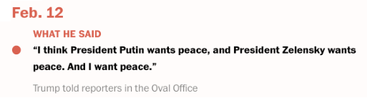
14 febrero
PRENSA
VP Vance ataca miembros UE por falta de democracia, libertad de expresión, y se reúne con ultraderecha.

Slide 117
14 febrero
HUMINT
Vance preparando duras críticas de OTAN.

Slide 118
19-24 febrero
PRENSA
Trump dice, “Long live the King.”
Culpa a Zelenski por provocar guerra, y lo llama “dictador.”
Con Rusia, Belarús, y Corea N vota en contra de condena Moscú por guerra.
Macron pide posición moderada.

Slide 119
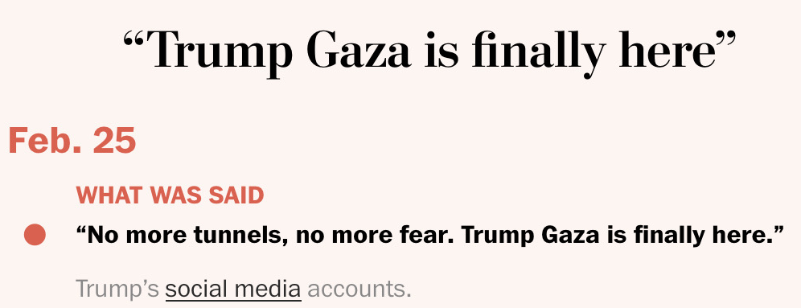

Slide 120
27-28 febrero
PRENSA
Starmer da invitación del Rey, aplaude a T por facilitar paz en Ucrania, y promete gastos militares.
Bronca explosiva con Z en Oval, y suspende armas.
Líderes UE anuncian apoyo Z.

Slide 121
5 marzo
PRENSA
Quiere “control” del Canal de PN.
HUMINT
Conversaciones con Rusia, pero no se sabe agenda.
EEUU suspende coop inteligencia con UCR.
Cierra emisoras internacionales.

Slide 122
6-10 marzo
PRENSA
Dice “más fácil” dialogar con Rusia.
Sigue deportaciones gran escala.
Detención de estudiantes internacionales, y “hostigamiento” de viajeros europeos.

Slide 123
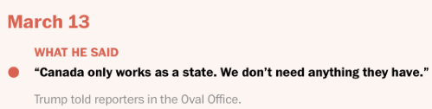
13-17 marzo
PRENSA
Amenaza aranceles hasta 200% productos UE.
Manda 250 migrantes indocumentados a prisión ElSal.
Bukele se burla de jueces.
Banco Central (“Fed”) nervioso inflación.

Slide 124
19-21 marzo
HUMINT
Llamada con Zelenski “muy buena” porque Z acepta “cese fuego parcial”; fuente opina avances sobre acuerdo minerales.
PRENSA
Aumenta ataques contra universidades, y Columbia Uni hace concesiones.

Slide 125
23-24 marzo
PRENSA
Sec. Rubio reitera apoyo Netanyahu.
Sec. Hegseth escándalo Signal.
T repite su interés en Canadá como 51 estado.
Más detenciones de estudiantes internacionales.

Slide 126
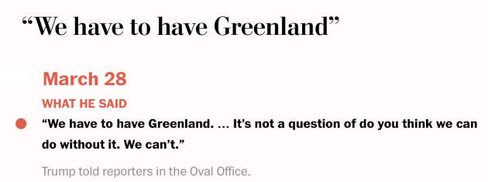

28-30 marzo
PRENSA
VP Vance, en Groenlandia, dice que Dinamarca “entiende que EEUU debe poseer G” porque “tenemos que tenerla.”
Trump revela interés en tercer periodo.

Slide 127
2 abril
PRENSA
Anuncia “Día de Liberación,” aranceles tan altos que representa rotura del sistema económico en época pos-guerra
Empieza “guerra mundial en negocio.”
Bolsas pierden miles de millones.

Slide 128
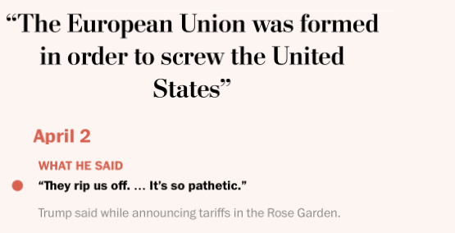

Slide 129
3-8 abril
HUMINT
Secretario de comercio y otros dicen que aranceles sólo táctica de presión, que se van a flojar.

Slide 130
7-9 abril
PRENSA
UE revela que antes de nuevos aranceles ofreció “cero por cero” con muchos productos.
T anuncia charlas con Irán.
T reafirma apoyo a Netanyahu en visita a Casa Blanca.
Aranceles productos chinos suben a 125%, y BJ sube recíprocos.

Slide 131
10-14 abril
PRENSA
Autoriza más actividades militares en frontera México.
Suspende temporalmente nuevos aranceles productos electrónicos, pero “nadie escapa” – esp China.
Más migrantes deportados a El Salvador; Bukele en Casa Blanca.
Presiona más universidades.

Slide 132
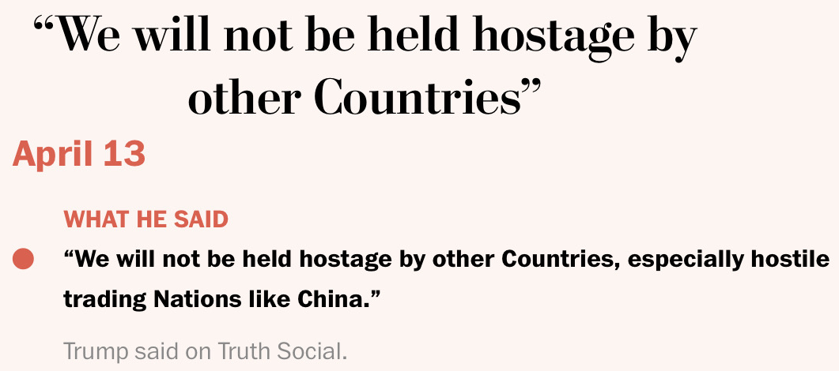
13 abril

Slide 133
18 abril
PRENSA
Tensión Vance y Papa sobre migración.
HUMINT
Sec del Tesoro dice quiere frenar escalada de tensiones sobre aranceles.

Slide 134
23-24 abril
PRENSA
Reanuda ataques a Zelenksi por falta progreso en cese de fuego.
Primera vez critica Putin por ataques en UCR.
HUMINT
Charlas con BJ reducir tensiones aranceles

Slide 135
25-26 abril
PRENSA
Enviado en Moscú.
Reunión con Z en Vaticano.
Más critica a Putin.
HUMINT
T & Z casi cierran acuerdo sobre minerales.

Slide 136
27-30 abril
PRENSA
Anuncia UCR acuerdo minerales.
Aranceles pendientes.
Cese fuego UCR-RU.
Gaza sigue igual.
Tensiones altas con China.
Economía EEUU en peligro.
Deportaciones masivas.

Slide 137
¿Qué necesitan los decisores?
¿Cómo defines sus necesidades?
¿Cuánto análisis tuyo enfocará en
¿Cómo anticipas sus opciones?
¿Dónde buscas información fiable?
la retórica?
acciones concretas?
amenazas?
oportunidades?

Slide 138
BREAK?

Slide 139
El Modelo Analítico Básico

Slide 140
EL MODELO QUE EL DECISOR NECESITA
Problema
Análisis
Opciones
Decisión
Resultado
Nuestra parte, pero esencial para todo el proceso

Slide 141
INFORMACIÓN
Compilación
Investigación/recolección
Evaluación/validación
Contextualización
ANÁLISIS DE IMPULSORES
Identificación
Jerarquización
Evolución
Interrelación dinámica
ESCENARIOS E IMPLICACIONES
Más probable e impacto
Menos probable e impacto
“Comodines” e impacto
Análisis
¿Cómo es este proceso que llamamos “análisis”?
Cuando un decisor te pide un “análisis,” ¿qué quiere? ¿Qué necesita?

Slide 142
INFORMACIÓN
Compilación
Investigación/recolección
Evaluación/validación
Contextualización
ANÁLISIS DE IMPULSORES
Identificación
Jerarquización
Evolución
Interrelación dinámica
ESCENARIOS E IMPLICACIONES
Más probable e impacto
Menos probable e impacto
“Comodines” e impacto
Análisis
Hablaremos en detalle de cada etapa del proceso.

Slide 143

Los Impulsores
The Drivers
handout A

Slide 144

Para mí … lo más importante es ..identificar y analizar …
El latido del análisis y las políticas
“IMPULSORES” (DRIVERS)

Slide 145
El latido del análisis y las políticas
“DRIVERS”

Slide 146

¿Qué son factores “impulsores” … en la VIDA PERSONAL?
Intereses
Prestando del esquema de las “3-i” …
Ideas
Instituciones
Intereses | Ideas | Instituciones
Trabajo Amor Familia Hogar Transporte Diversión Comida | Educación Valores religiosos Pensamiento político Ideología Expectativas impuestas | Padres Novio/a, esposo/a Compañeros Entidades políticas
drivers

Slide 147
¿Qué son factores “impulsores” … en la VIDA PERSONAL?
Intereses
Prestando del esquema de las “3-i” …
Ideas
Instituciones
Intereses | Ideas | Instituciones
Trabajo Amor Familia Hogar Transporte Diversión Comida | Educación Valores religiosos Pensamiento político Ideología Expectativas impuestas | Padres Novio/a, esposo/a Compañeros Entidades políticas
drivers

Slide 148
¿Qué son factores “impulsores” en un CONTEXTO NACIONAL?
Intereses
Prestando del esquema de las “3-i” …
Ideas
Instituciones
Intereses | Ideas | Instituciones*
Poder/influencia Necesidades Deseos/ambiciones Riqueza Rendimiento económico | Identidad/auto-definición Nacionalismo Historia Conceptos/lógica Valores Ideología | Liderazgo Capacidad/limitaciones Estructuras económicas Intermediación Inclusión Topografía/geografía Clima
drivers
* incluye medio ambiente

Slide 149
¿Qué son factores “impulsores” en un CONTEXTO NACIONAL?
Intereses
Prestando del esquema de las “3-i” …
Ideas
Instituciones
Intereses | Ideas | Instituciones*
Poder/influencia Necesidades Deseos/ambiciones Riqueza Rendimiento económico | Identidad/auto-definición Nacionalismo Historia Conceptos/lógica Valores Ideología | Liderazgo Capacidad/limitaciones Estructuras económicas Intermediación Inclusión Topografía/geografía Clima
drivers
* incluye medio ambiente

Slide 150
¿Qué más debo saber de los impulsores?
“FUEL”
“ENERGÍA”
“FRICCIÓN”
“FRICTION”
Esfuerzo/atención
Recursos
Tecnología, etc.
Obstáculos
Resistencia
Limitaciones, etc.
Impulsan “Adelante”
“Statu Quo” o “impulsores hacia atrás
Organizational psychologist Loran Nordgren: Para resolver problemas, enfoca en los “obstáculos invisibles.”
Ejemplos

Slide 151
Impulsores en acción
¿Cuáles son los impulsores de …
la situación actual en Ucrania?
la pandemia COVID?
la migración?
la falta de ciertos productos?
el auge de inflación en la economía?
la división política en los EEUU?
las deportaciones en los EEUU?
… otros asuntos que te interesan?

Slide 152
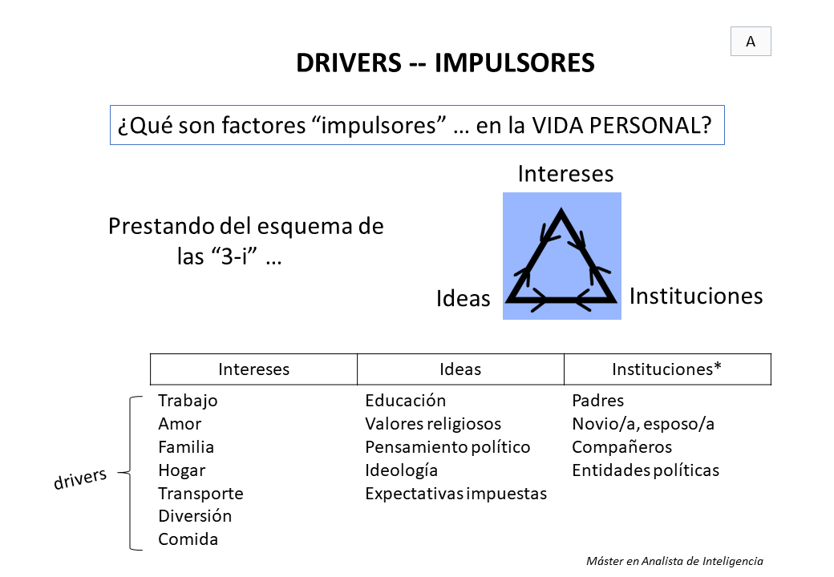
Handout A

Slide 153

Una vez que has identificado los impulsores …
analizas sus tendencias
o sus “trends”
o su “comportamiento” como impulsor.
Normalmente según dos ejes:
Más/menos fuerte como impulsor
Contribuye más/menos a resolución del problema

Slide 154
stronger
“worst outcome”
“best outcome”
worse
better
“mixed outcome”
“mixed outcome”
weaker

Slide 155
Si identificas los siguientes impulsores …
En situación de guerra, la abundancia de armamentos …
Si suben/bajan las cantidades
Si sube/baja el nivel de tecnología
Si las defensas del otro mejoran/no
Son tendencias muy importantes.

Slide 156
Si identificas los siguientes impulsores …
En situación de inestabilidad política, condiciones económicas …
Si sube/baja el desempleo
Si sube/baja el costo de la canasta básica
Si más/menos gente sufre de enfermedad, hambre, etc.
Son tendencias muy importantes.
¿Está claro?

Slide 157

UN EJEMPLO …
¿Qué hago con mi COCHE VIEJO?

Slide 158
Ejemplo: Mi coche ya no es fiable. ¿Qué hago?
Problema | Transporte no fiable
Intereses | Transporte fiable y seguro; buen estilo; precio bajo
Impulsores | El tiempo (coche envejece) Lugar de trabajo, supermercado, etc. Recursos Otras opciones de transporte Clima/tiempo Otros factors (¿Cambio en la familia?)
¿Y “la tendencia” de cada impulsor?

Slide 159
Ejemplo: Mi coche ya no es fiable. ¿Qué hago?
Escenarios | Carro se pone peligroso y menos fiable; Carro no sufre averías (menos probable)
Comodines | Oficina presta/regala carro Gano la lotería Emergencia familiar, etc.
Implicaciones | ¿Capacidad de ir al trabajo? ¿Accidente? ¿Problemas familiares?

Slide 160
Así que … ¿Qué necesitamos para hacer decisiones BUENAS?
En este ejemplo, ¿qué hago?
Examino las causas (impulsores)
Examino qué pasa (tendencias)
Examino lo que probablemente va a suceder (escenarios)
Examino lo que podría pasar (escenarios alternativos)
Examino eventos “baja probabilidad, alto impacto” (comodines)
Examino mis opciones
Examino las implicaciones/consecuencias
NUESTRO MODELO ANALÍTICO
HAGO MI DECISIÓN

Slide 161
Un análisis gringo – no oficial – sobre un problema que tenemos en común en Centroamérica
Problema: ¿Qué hacemos para controlar la migración?
Proceso analítico: Entender los impulsores y tendencias
“Pull”
causas, factores
contexto, desarrollo
“Push”

Slide 162
¿Qué factores están IMPULSANDO el fenómeno? ¿Qué peso de importancia damos a cada uno?
¿¿TENDENCIA??
¿¿TENDENCIA??
¿¿TENDENCIA??
Pobreza
Los carteles
Sistema educación
¿¿TENDENCIA??
¿¿TENDENCIA??
¿¿TENDENCIA??
Geografía
Falta de cooperación
Atributos culturales
¿¿TENDENCIA??
¿¿TENDENCIA??
Élites distantes
Corrupción
Instituciones débiles
¿¿TENDENCIA??
¿¿TENDENCIA??
Armas de EEUU
Maras deportadas
Demografía
¿¿TENDENCIA??
¿¿TENDENCIA??
¿¿TENDENCIA??
INGREDIENTE SECRETO DEL BUEN ANÁLISIS:
Los factores que están IMPULSANDO el fenómeno … son los factores que PODRÍAN CAMBIAR el fenómeno.

Slide 163
¿Qué factores están IMPULSANDO el fenómeno? ¿Qué peso de importancia damos a cada uno?
ESPERAMOS QUE EL DECISOR SE PREGUNTE …
Q: ¿¿CÓMO CAMBIAR??
Q: ¿¿CÓMO CAMBIAR??
Q: ¿¿CÓMO CAMBIAR??
Pobreza
Los cárteles
Sistema educación
CONSIDERANDO INFORMACIÓN DE TODAS LAS FUENTES DE INFORMACIÓN
Q: ¿¿CÓMO CAMBIAR??
Q: ¿¿CÓMO CAMBIAR??
Geografía
Falta de cooperación
Atributos culturales
Q: ¿¿CÓMO CAMBIAR??
Q: ¿¿CÓMO CAMBIAR??
Élites distantes
Corrupción
Instituciones débiles
Q: ¿¿CÓMO CAMBIAR??
Q: ¿¿CÓMO CAMBIAR??
Armas de EEUU
Maras deportadas
Demografía
Q: ¿¿CÓMO CAMBIAR??
Q: ¿¿CÓMO CAMBIAR??
Q: ¿¿CÓMO CAMBIAR??

Slide 164
PRÁCTICA
En asuntos nacionales e internacionales actuales …
¿Cuáles son los impulsores que ustedes ven?
¿Ayudan a los decisores hacer mejores decisiones?

Slide 165


PRÁCTICA
¿Cuáles son los impulsores?
C
B
15 min
handout B

Slide 166

EN RESUMEN: Para hacer decisiones BUENAS el decisor necesita…
Que los analistas hagan un esfuerzo consciente, disciplinado para …
entender sus intereses
consolidar, recolectar, y evaluar información
analizar – en todos sentidos – la información
seguir un proceso transparente
controlar deseos y prejuicios de todos

Slide 167
Los decisores necesitan …
BUENA INFORMACIÓN
oportuna, objetiva, independiente, sin agenda ninguna
transparente, honesta (separando lo que se sabe, lo que se piensa, y lo que se especula)
ÚTIL Y RELEVANTE
enfocada en los impulsores (diferenciando causas/ efectos, síntomas/enfermedades)
identificando los tendencias
produciendo escenarios realistas (con probabilidades realistas) – con alternativos y comodines
confidencial
Éste es nuestro modelo.

Slide 168
¿Quién es el decisor, y qué quiere y necesita?
Tres perspectivas:
¿Cómo hacemos todos una decisión? ¿Qué necesitamos?
¿Cúales son las diferencias entre “ellos” (decisores) y “nosotros” (analistas)?
¿Cúal es la diferencia entre lo que ellos desean tener y lo que necesitan?

Slide 169
Diferencias entre “ellos” y “nosotros” (decisores y analistas)
¿Mismo rol en gobierno, compañía, y sociedad?
¿Mismos objectivos? ¿Misma urgencia para rendir resultados?
¿Mismas definiciones de sus intereses?
¿Mismas habilidades y experiencias?
¿Mismo nivel de responsabilidad?
¿Misma información?
¿Mismo ambiente de trabajo? ¿Mismo apoyo del organismo?
¿Misma personalidad?

Slide 170
Diferencias entre “ellos” y “nosotros” (decisores y analistas)
¿Piensas que …
estamos en el mismo equipo, con objectivos en común?
se puede explicar la diferencia en énfasis que damos a los asuntos?
los sectores público y privado resuelven diferencias de manera diferente?
al fin del día, el decisor es jefe/a y tiene más responsabilidad que nosotros?
el respeto es esencial, en el centro de la ética institucional?
RESPUESTA (en mayoría de casos): SÍ

Slide 171
¿Quién es el decisor, y qué quiere y necesita?
Tres perspectivas:
¿Cómo hacemos todos una decisión? ¿Qué necesitamos?
¿Cúales son las diferencias entre “ellos” (decisores) y “nosotros” (analistas)?
¿Cúal es la diferencia entre lo que ellos desean tener y lo que necesitan?

Slide 172
¿Hay diferencias entre lo que el decisor quiere y lo que necesita?
¿En qué circunstancias suelen ser significativas las diferencias?
¿Qué factores causan esta discrepancia?
¿Ejemplos?

Slide 173
Pregunta: ¿Qué hacemos cuando hay diferencias entre lo que el decisor quiere y lo que necesita?
Respuesta: Lo mismo que cuando ponemos control sobre nuestros propios deseos
Enfatizamos el buen arte del oficio (tradecraft), incluyendo …
clara explicación de los impulsores como factores claves, incluso los que podrían influir la situación
inclusión de escenarios con varias probabilidades realistas*
*incluyendo, al menos indirectamente, las consecuencias ventajosas y desventajosas de escenarios influídos por sus decisiones

Slide 174
En su forma más simple, el análisis bueno – lo que el decisor necesita – le da:
Un resumen claro de lo que sabemos and pensamos sobre la situación actual
quién, qué, cuándo, dónde, cómo, y por qué
los impulsores y causas (no sólo los síntomas)
Las tendencias
qué sucede con cada impulsor
Posibles escenarios, con estimación de probabilidades
Estos son los “juicios principales.”
El análisis educa … es transparente … es relevante … es dinámico.

Slide 175
El éxito es …
Exitosos cuando nuestra información y análisis habilitan al decisor adoptar políticas que
satisfagan necesidades “políticos” de corto- y mediano-plazo, y
sirvan intereses de corto-, mediano-, o largo-plazo de la organización (país, empresa, etc.)

Slide 176
El fracaso es …
Fracasamos el decisor adopte políticas que …
quizás satisfagan su intereses inmediatos, PERO que …
no avisan de desafíos adelante
no identifican oportunidades para avanzar intereses
no sirven los intereses a corto-, mediano-, y largo-plazo de la organización (país, empresa, etc.)

Slide 177
¿Preguntas? ¿Comentarios? ¿Dudas?

Slide 178
BREAK
15 mins

Slide 179
¿Qué es “el arte del oficio analítico”?
Pasos conscientes para asegurar, lo más posible, que nuestro análisis sea completa, neutral, transparente, útil.
¿Cómo sirve al decisor y sus intereses?
¿Cómo nos sirve a nosotros analistas y a nuestros intereses?
¿Cómo hace que nuestro trabajo sea más fácil (y más divertido)?

Slide 180
INFORMACIÓN
Compilación
Investigación/recolección
Evaluación/validación
Contextualización
ANÁLISIS DE IMPULSORES
Identificación
Jerarquización
Evolución
Interrelación dinámica
ESCENARIOS E IMPLICACIONES
Más probable e impacto
Menos probable e impacto
“Comodines” e impacto
MODELO ESENCIAL
A eso añadimos …

Slide 181
Primera cosa
INFORMACIÓN
Compilación
Investigación/recolección
Evaluación/validación
Contextualización
ANÁLISIS DE IMPULSORES
Identificación
Jerarquización
Evolución
Interrelación dinámica
ESCENARIOS E IMPLICACIONES
Más probable e impacto
Menos probable e impacto
“Comodines” e impacto
Definición del problema o la pregunta
¡¡ IMPORTANTÍSIMO !!

Slide 182
Un corto video
¿Cuántas veces pasa la pelota el equipo en blanco?

Slide 183

Un corto video
¿Cuántas veces pasa la pelota el equipo en blanco?

Slide 184
Un corto video
¿Cuántas veces pasa la pelota el equipo en blanco?
¿Qué pasa en este video?
¿Ves algo raro en este video?
¿Hay un oso bailando moonwalk en este video?

Slide 185

SÍNDROME DE LA FURGONETA BLANCA
nOT me!
“Beltway Snipers” … 3 weeks ... October 2002 … 10 killed, 3 injured … and others

Slide 186



Slide 187
Primera cosa
INFORMACIÓN
Compilación
Investigación/recolección
Evaluación/validación
Contextualización
ANÁLISIS DE IMPULSORES
Identificación
Jerarquización
Evolución
Interrelación dinámica
ESCENARIOS E IMPLICACIONES
Más probable e impacto
Menos probable e impacto
“Comodines” e impacto
Definición del problema o la pregunta
Formulación de hipótesis (o dos)
“Ajustes” de impulsores
Brainstorming para reexaminar suposiciones

Slide 188
Tradecraft Model
Problema o Pregunta
Información
Análisis de Impulsores
Escenarios
Implicaciones
Hipótesis
Definición del problema o pregunta
En palabras neutrales
En vista de los intereses amplios de la entidad
Integridad de información
Compilación Investigación/recolección | Evaluación/validación Contextualización
Exploración de posible(s) explicación(es)
Identificar posibles faltas en información Lanzar proceso científico de probar/invalidar posibilidades Jerarquización
Análisis de impulsores Y TENDENCIAS
Identificación Jerarquización | Evolución Interrelación dinámica
Conclusiones con tres (o más) elementos
Más probable (impulsores como son) Menos probable (impulsores cambian) | “Wildcards” u otro resultado de brainstorming
Discusión de consecuencias para la entidad
Corto y largo plazo | Intereses
handout C

Slide 189
Tradecraft Model
Problema o Pregunta
Información
Análisis de Impulsores
Escenarios
Implicaciones
Hipótesis
Definición del problema o pregunta
En palabras neutrales
En vista de los intereses amplios de la entidad
Integridad de información
Compilación Investigación/recolección | Evaluación/validación Contextualización
Exploración de posible(s) explicación(es)
Identificar posibles faltas en información Lanzar proceso científico de probar/invalidar posibilidades Jerarquización
Análisis de impulsores
Identificación Jerarquización | Evolución Interrelación dinámica
Conclusiones con tres (o más) elementos
Más probable (impulsores como son) Menos probable (impulsores cambian) | “Wildcards” u otro resultado de brainstorming
Discusión de consecuencias para la entidad
Corto y largo plazo | Intereses
handout C

Slide 190

handout D

Slide 191
¿Qué es el arte del oficio?
Tradecraft
Es el proceso CONSCIENTE y DELIBERADO de evaluar y transformar la información cruda para producir descripciones, explicaciones, y conclusiones para nuestros decisores –
libre de prejuicios (ni los nuestros ni del decisor)
libre de manipulación (ni de la agencia productora, ni de las fuentes, ni de las sub-fuentes)
libre (lo más posible) de nuestras limitaciones intelectuales (como pensamiento lineal)

Slide 192
¿Qué es el arte del oficio?
Tradecraft
Nos PERMITE mirar al decisor ojo a ojo y decirle:
He examinado y evaluado toda la información a mi alcance, y mi juicio es que _____ está ocurriendo; que es impulsado por _____ y _____; que está experimentando _____ tendencia(s); que parece resultar en _____ escenario(s); con _____ y _____ consecuencias e implicaciones para nosotros. También asesoro como posible, aunque menos probable, que _____ ocurriría si _____ impulsor cambie de _____ manera, y que tendría _____ consecuencias.

Slide 193
¿Qué es el arte del oficio?
Tradecraft
Nos PERMITE mirar al decisor ojo a ojo y decirle:
He examinado y evaluado toda la información a mi alcance, y mi juicio es que _____ está ocurriendo; que es impulsado por _____ y _____; que está experimentando _____ tendencia(s); que parece resultar en _____ escenario(s); con _____ y _____ consecuencias e implicaciones para nosotros. También asesoro como posible, aunque menos probable, que _____ ocurriría si _____ impulsor cambie de _____ manera, y que tendría _____ consecuencias.

Slide 194
¿Qué es el arte del oficio?
Tradecraft
Nos PERMITE mirar al decisor ojo a ojo y decirle:
He examinado y evaluado toda la información a mi alcance, y mi juicio es que _____ está ocurriendo; que es impulsado por _____ y _____; que está experimentando _____ tendencia(s); que parece resultar en _____ escenario(s); con _____ y _____ consecuencias e implicaciones para nosotros. También asesoro como posible, aunque menos probable, que _____ ocurriría si _____ impulsor cambie de _____ manera, y que tendría _____ consecuencias.

Slide 195
¿Qué es el arte del oficio?
Tradecraft
Nos PERMITE mirar al decisor ojo a ojo y decirle:
He examinado y evaluado toda la información a mi alcance, y mi juicio es que _____ está ocurriendo; que es impulsado por _____ y _____; que está experimentando _____ tendencia(s); que parece resultar en _____ escenario(s); con _____ y _____ consecuencias e implicaciones para nosotros. También asesoro como posible, aunque menos probable, que _____ ocurriría si _____ impulsor cambie de _____ manera, y que tendría _____ consecuencias.

Slide 196
¿Qué es el arte del oficio?
Tradecraft
Nos PERMITE mirar al decisor ojo a ojo y decirle:
He examinado y evaluado toda la información a mi alcance, y mi juicio es que _____ está ocurriendo; que es impulsado por _____ y _____; que está experimentando _____ tendencia(s); que parece resultar en _____ escenario(s); con _____ y _____ consecuencias e implicaciones para nosotros. También asesoro como posible, aunque menos probable, que _____ ocurriría si _____ impulsor cambie de _____ manera, y que tendría _____ consecuencias.

Slide 197
¿Qué es el arte del oficio?
Tradecraft
Nos PERMITE mirar al decisor ojo a ojo y decirle:
He examinado y evaluado toda la información a mi alcance, y mi juicio es que _____ está ocurriendo; que es impulsado por _____ y _____; que está experimentando _____ tendencia(s); que parece resultar en _____ escenario(s); con _____ y _____ consecuencias e implicaciones para nosotros. También asesoro como posible, aunque menos probable, que _____ ocurriría si _____ impulsor cambie de _____ manera, y que tendría _____ consecuencias.

Slide 198
¿Qué es el arte del oficio?
Tradecraft
Nos PERMITE mirar al decisor ojo a ojo y decirle:
He examinado y evaluado toda la información a mi alcance, y mi juicio es que _____ está ocurriendo; que es impulsado por _____ y _____; que está experimentando _____ tendencia(s); que parece resultar en _____ escenario(s); con _____ y _____ consecuencias e implicaciones para nosotros. También asesoro como posible, aunque menos probable, que _____ ocurriría si _____ impulsor cambie de _____ manera, y que tendría _____ consecuencias.

Slide 199
¿Qué es el arte del oficio?
Tradecraft
Nos PERMITE mirar al decisor ojo a ojo y decirle:
He examinado y evaluado toda la información a mi alcance, y mi juicio es que _____ está ocurriendo; que es impulsado por _____ y _____; que está experimentando _____ tendencia(s); que parece resultar en _____ escenario(s); con _____ y _____ consecuencias e implicaciones para nosotros. También asesoro como posible, aunque menos probable, que _____ ocurriría si _____ impulsor cambie de _____ manera, y que tendría _____ consecuencias.

Slide 200
¿Qué es el arte del oficio?
Tradecraft
Nos PERMITE mirar al decisor ojo a ojo y decirle:
He examinado y evaluado toda la información a mi alcance, y mi juicio es que _____ está ocurriendo; que es impulsado por _____ y _____; que está experimentando _____ tendencia(s); que parece resultar en _____ escenario(s); con _____ y _____ consecuencias e implicaciones para nosotros. También asesoro como posible, aunque menos probable, que _____ ocurriría si _____ impulsor cambie de _____ manera, y que tendría _____ consecuencias.

Slide 201
¿Qué es el arte del oficio?
Tradecraft
El arte del oficio también es HUMILDAD ESTRUCTURADA – la voluntad de conceder que
cualquier asunto que merece nuestro análisis es asunto difícil
nuestra información en raras veces (o nunca) es suficientemente buena
nuestra especulación es “informada” por nuestra pericia, pero siempre debemos ser cautelosos en nuestra confianza
si el escenario “probable” no se realiza, también ofrecemos escenarios alternativos

Slide 202
¿Qué es el arte del oficio?
El proceso CONSCIENTE de …
chequear SUPOSICIONES y PREFERENCIAS y canalizarlas hacia las HIPOTESIS que rigorosamente probamos
saber los HECHOS and examinar sus FUENTES
admitir FALTAS en nuestra información y explorar posibles fuentes alternativas
examinar los IMPULSORES y TENDENCIAS de una situación
considerar las probabilidades de VARIOS ESCENARIOS
examinar las IMPLICACIONES/REPERCUSIONES
volver al principio – CHEQUEANDO, CHEQUEANDO, Y CHEQUEANDO

Slide 203
Es decir …
El arte del oficio analítico es proceso consciente, neutral, y completo
de
PENSAMIENTO CRÍTICO
Eso es lo que el decisor necesita de nosotros.

Slide 204
¿Cómo se manifiesta en el producto?

Slide 205
Estructura de un Informe Analítico Simple Elementos básicos para satisfacer las necesidades de tu audiencia
Necesidad del lector |  | Elemento Estructural
Resumen claro, conciso |  | Tésis – “Conclusión arriba” | 1-2 frases
Hechos/datos suficientes para entrar en tema |  | Qué, quién, cuándo, dónde, cuánto | Quizás la cuarta parte del producto
El por qué y cómo del asunto |  | Impulsores y tendencias | Quizás la mitad del informe
Idea de a dónde va el asunto, con qué variaciones |  | Escenarios, Alternativos, y “Comodines”” | Quizás otra cuarta parte
Por qué es importante |  | Implicaciones
Handout E

Slide 206
Estructura de un Informe Analítico Simple Elementos básicos para satisfacer las necesidades de tu audiencia
Necesidad del lector |  | Elemento Estructural
Resumen claro, conciso |  | Tésis – “Conclusión arriba” | 1-2 frases
Hechos/datos suficientes para entrar en tema |  | Qué, quién, cuándo, dónde, cuánto | Quizás la cuarta parte del producto
El por qué y cómo del asunto |  | Impulsores y tendencias | Quizás la mitad del informe
Idea de a dónde va el asunto, con qué variaciones |  | Escenarios, Alternativos, y “Comodines”” | Quizás otra cuarta parte
Por qué es importante |  | Implicaciones
Handout C

Slide 207
Structure of a Simple-form Analytic Article Main, Basic Elements to Satisfy Your Audience’s Needs
Reader’s Needs |  | Structural Element
Clear, meaningful summary |  | Thesis – BLUF | One sentence or short paragraph
Enough facts to understand phenomenon |  | Factual snapshot, validation | Perhaps one quarter of paper
Grasp of why and how it’s happening |  | Drivers and trends | Perhaps one half of paper
Idea of what will happen and what else could happen |  | Scenarios, Alternatives, and “Wild Cards” | Perhaps one quarter
Why it’s important |  | Implications
handout E

Slide 208
UN EJEMPLO: Cuba (circa 2016)
juicio principal
Cuba está haciendo cambios en su economía que, al final, probablemente cambiarán también su sistema político.
impulsores
Realidad biológica. Necesidad económica. Expectativas populares.
Cambio regional. Orgullo nacional.
Normalización con EEUU.
corrientes / tendencias
Los hermanos Castro, a pesar de su retórica dura, dejaron cierto proceso de cambio.
Nuevas leyes de propiedad, empresas, impuestos – estimulando crecimiento.
Grandes despidos de trabajadores estatales; creación de nuevos trabajos privados.
Debate más amplio “dentro del sistema,” aunque disidentes aún se detienen.

Slide 209
Más probable: Cambio evolucionario, estable
Crecimiento en sectores no-gubernamentales; mejoras en nivel de vida, dieta, etc.
Algún relajamiento de medios estatales; mayor debate a nivel popular.
Mayor confianza en el futuro.
En lugar de aferrarse a modelo político-económico fracasado, desarrollar sistema ecléctico cubano
escenarios
Alternativo: Deterioro continuo, si no colapso del sistema
Nuevas políticas no rinden resultados.
Impacienia popular sube; más inestabilidad, etc.
Comodines: Muerte súbita; asesinato; desastre climático; epidemia; inestabilidad regional, etc.

Slide 210
implicaciones
Las consecuencias son potencialmente grandísimas … nuevas oportunidades … nuevos desafíos … nueva relación con EEUU y región, etc., etc.
¿Análisis COMPLETO y ÚTIL?

Slide 211
Ejemplos
Tradecraft
¿Cúales son …
las presunciones |  | el terrorismo?
las hipóteses |  | Brexit?
elementos claves |  | guerra civil en Siria?
impulsores |  | la migración transnacional?
tendencias |  | el narcotráfico?
escenarios |  | crisis en Venezuela?
implicaciones |  | calentamiento ambiental?

Slide 212
¿Quién es el analista?
Tradecraft
La personalidad del analista muchas veces incluye …
curiosidad intensa
escepticismo sobre información y sus fuentes
idealismo
pero no el cinismo, ni nihilismo
Él/ella a veces aparece ambivalente sobre …
relaciones con el equipo
capacidad de llegar a conclusiones
balance entre arrogancia y humildad (!!!!)

Slide 213


handout F

Slide 214


No es proceso lineal
, sino espiral.

Slide 215
¿Comentarios?
¿Dudas?
¿Preguntas?

Slide 216
BREAK
15 mins

Slide 217
OTROS MODELOS

Slide 218
“The Drivers Model”
Ventajas
Estructura eficaz
Transparencia
Flexibilidad
Y … más importante:
MÁXIMO VALOR para el decisor porque …
La buena política se basa en los impulsores.

Slide 219
Other Models
Cronológico | Clarifica causa-efecto en tiempo

Slide 220
coca
pasta
cocaína
embalaje
Trans-porte
Comer-cialización
Other Models
Flow chart | Clarifica procesos

Slide 221

Other Models
“Value-chain” | Indica el valor añadido en cada etapa de un proceso … para análisis económico
Precursors (Location A)
Transfer cash
Final product (Location B)
Transfer cash
Commercialization (Location C)
Transfer cash

Slide 222
Other Models
“Event-flow” | Indica patrones en series de sucesos, incluyendo sitios, víctimas, circunstancias, sospechosos … útil para análisis criminalístico

Slide 223
Other Models
Decision Matrix | Ayuda lograr un conocimiento de los intereses (y costos de decisiones) de decisores
W
S
Estructura más básica: | Strengths Weaknesses Opportunities Threats
T
O

Slide 224
Other Models
Link Analysis | Revela la relación entre posibles actores … útil para mucho análisis, especialmente criminalístico

Slide 225
Other Models
Scenarios Quadrant | Explora posibilidades influidas por dos variables principales
gobierno autoritario
gobierno autoritario
economía de mercado
gobierno autoritario
economía de mando
economía de mercado
economía de mando
gobierno democrático
economía de mercado
gobierno democrático
economía de mando
gobierno democrático

Slide 226
REGRESANDO A NUESTRO MODELO …
The DRIVERS Model
Nuestro ejercicio analítico mañana

Slide 227


Mañana … os toca a vosotros
handout G

Slide 228
Para usar la planilla …
La Tesis
¿Más/menos fuerte/importante como impulsor?
¿Más/menos influencia negativa/positiva?
“El marco de hechos”
“Comodines”
Impulsores y “Tendencias”
Implicaciones
“Otros Puntos”
Escenarios
F

Slide 229


AN EXAMPLE of a filled-in analytical worksheet
handout H

Slide 230
[[show PDF]]

Slide 231
Mañana … os toca a vosotros
EJERCICIO: Analizar un Tema
¿Tesis?
¿Datos básicos?
¿Impulsores y tendencias?
¿Escenarios?
¿Comodines?
¿Implicaciones?
Part One = handout G
Part Two = handout K

Slide 232

G
EXERCISE WORKSHEET
IDEAL: Dos “parejas” en cada tema
PRÁCTICA
Ahora:
Formar parejas
Escoger tema
Pensar de análisis
Mañana:
Rellenar la hoja
Defender el análisis

Slide 233

PARTICIPACIÓN OBLIGATORIA EN TODAS LAS SESIONES (si no, necesita autorización de Susana)

Slide 234
Ejercicio
LOS TEMAS
¿Cuál es el impacto de la guerra en Ucrania para la UE y Rusia?
¿Cómo será Afganistán en uno, dos y cinco años?
¿Qué importancia tienen las políticas de Washington para la UE?
¿Cuán serio es el terrorismo internacional?
¿Qué importancia tienen los problemas que enfrenta la democracia liberal en el mundo hoy?
¿Cuál es la estrategia política-económica de China en el mundo?
¿Cuáles son las intenciones a largo plazo de Rusia y/o Putin?
¿Cómo resolverá Europa su problema demográfico?
¿A dónde va el calentamiento ambiental?

Slide 235
UPDATE
TOPICS | TEAMS
¿Cuál es el impacto de la guerra en Ucrania para la UE y Rusia? | Pareja 1: Pareja 2:
¿Cómo será Afganistán en uno, dos y cinco años? | Pareja 1: Pareja 2:
¿Qué importancia tienen las políticas de Washington para la UE? | Pareja 1: Pareja 2:
¿Cuán serio es el terrorismo internacional? | Pareja 1: Pareja 2:
¿Qué importancia tienen los problemas que enfrenta la democracia liberal en el mundo hoy? | Pareja 1: Pareja 2:
¿Cuál es la estrategia política-económica de China en el mundo | Pareja 1: Pareja 2:
¿Cuáles son las intenciones a largo plazo de Rusia y/o Putin? | Pareja 1: Pareja 2:
¿Cómo resolverá Europa su problema demográfico? | Pareja 1: Pareja 2:
¿A dónde va el calentamiento ambiental? | Pareja 1: Pareja 2:

Slide 236
¿Preguntas? ¿Comentarios? ¿Dudas?
Hasta mañana
Las NUEVE en punto “El que tarda trae desayuno”
Fulton Armstrong fultona@american.edu

Slide 237
EL ANÁLISIS ACCIONABLE
Brindando inteligencia de calidad a decisores
9-10 y 16-17 de mayo 2024
Fulton Armstrong American University Washington, DC

